Slide 1

RADA PREDSEDOV POZ
SVIT
23. – 24. 11. 2023

Slide 2
Informácie z POZ od predposlednej Rady predsedov POZ
Rada predsedov
Lučenec
15. 2. 2023

Slide 3
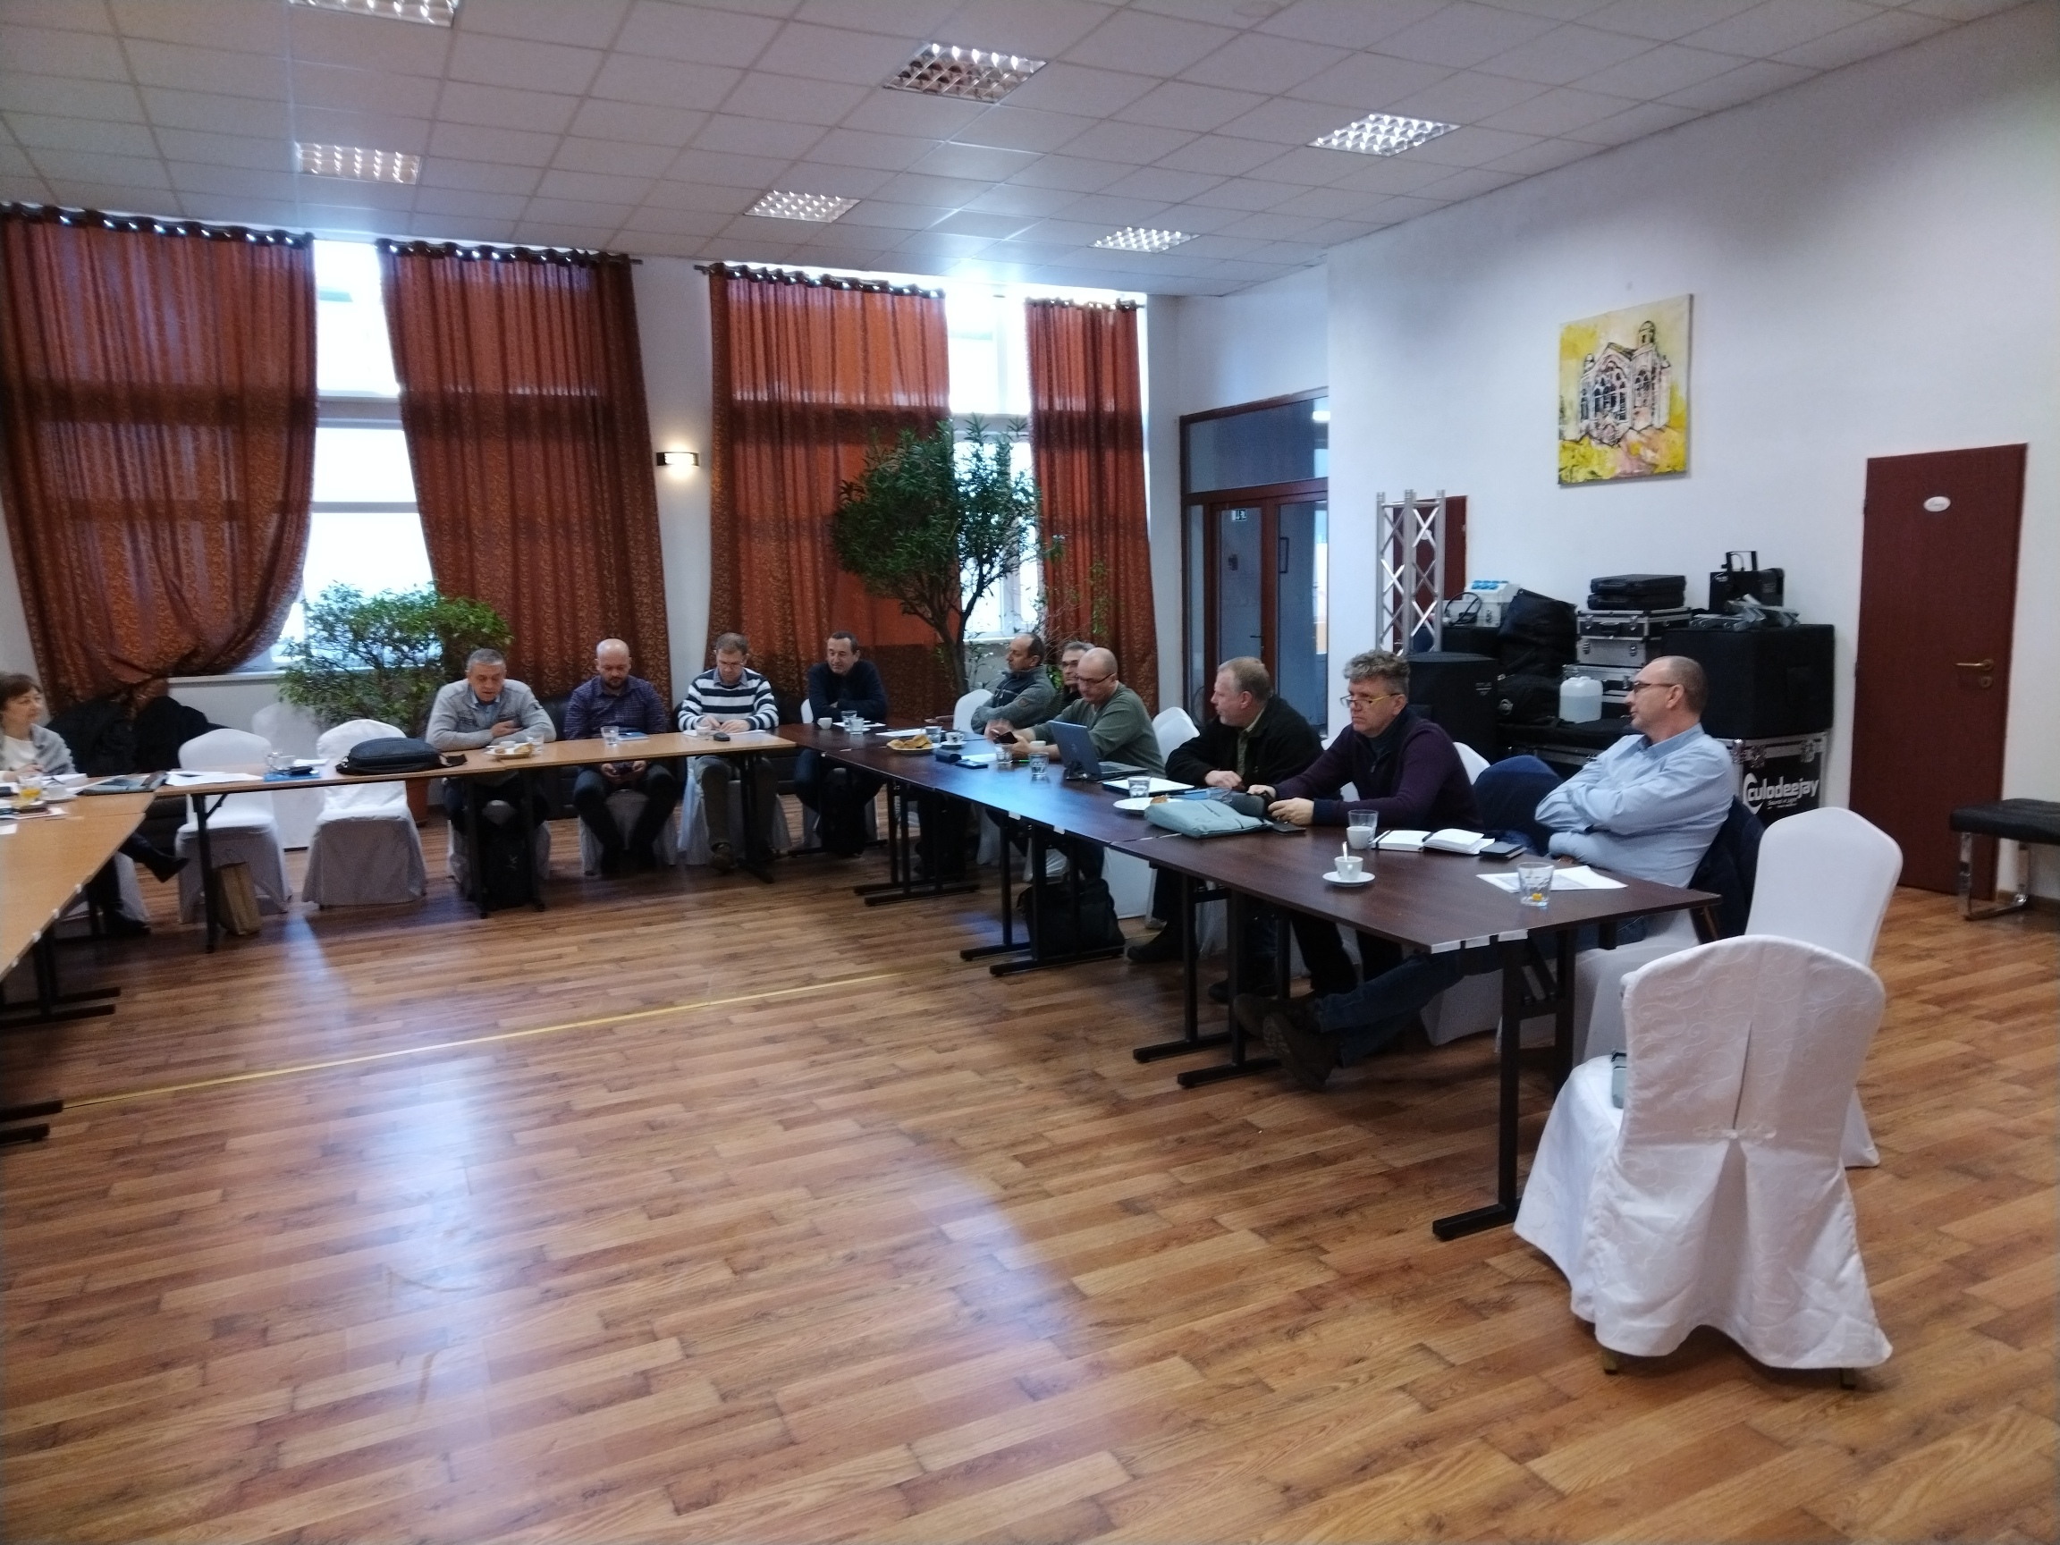
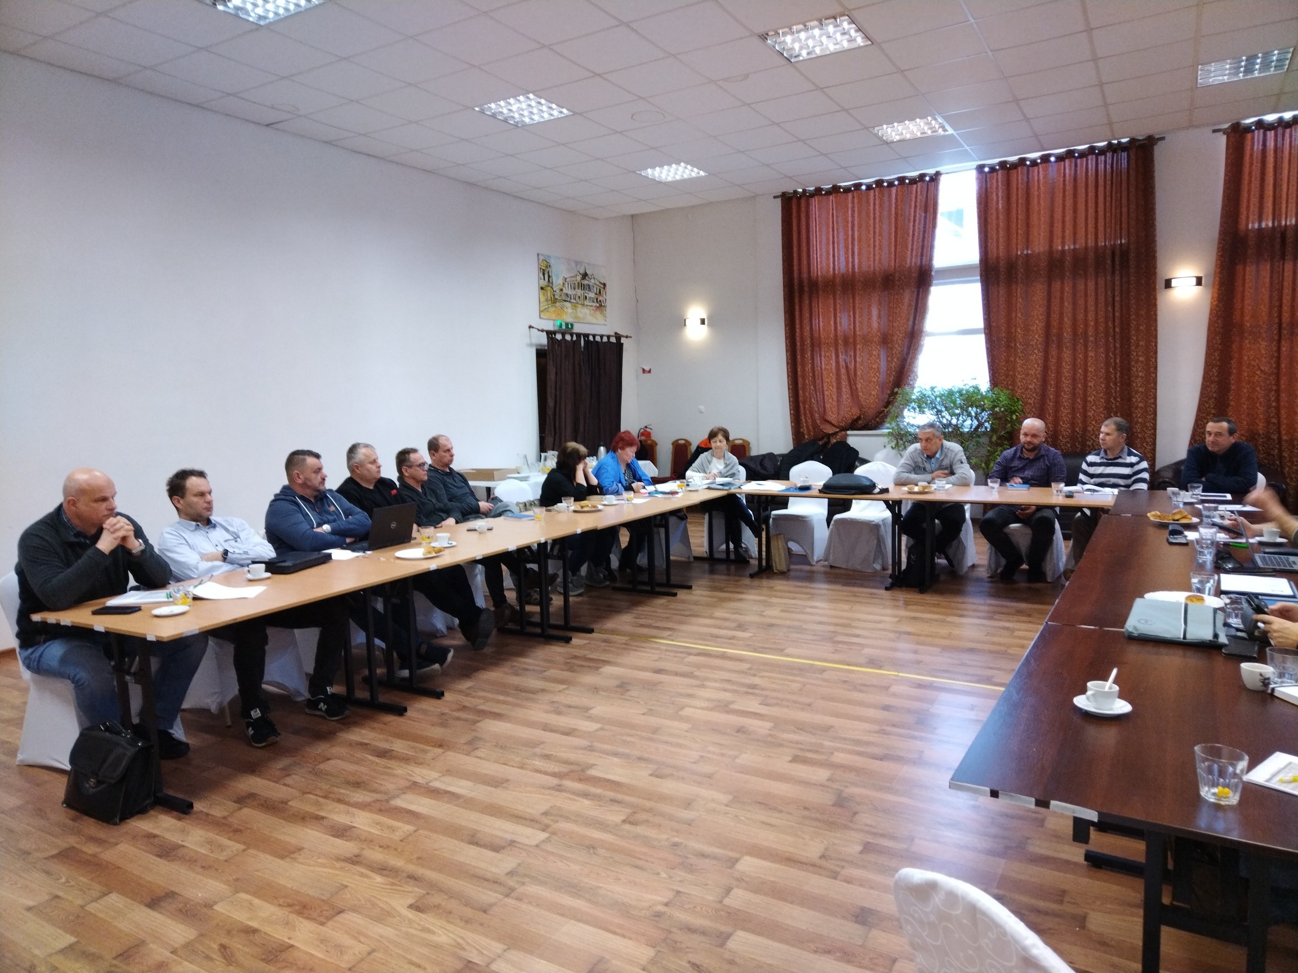
Rokovania orgánov POZ
Zasadnutie Rady predsedov POZ
(15.2.2023 Lučenec, hotel SLOVAN)
Informácie z POZ
Schválenie rozpočtu POZ na rok 2023
Rôzne
Zasadnutia PV OZO SPP a SPP-D; PV OZO eustream

Slide 4
Rokovania orgánov POZ
Zasadnutie PV OZO SPP a SPPD
(25. 4. 2023 – Bratislava)
Príprava tém na rokovanie Fóra sociálnych partnerov SPPD
Rôzne
Zasadnutie PV OZO SPP, SPP-D
(11.5. 2023 – Lučenec, hotel CLAVIS)
Rokovanie k návrhu Dodatku č. 1 ku KZ SPP na roky 2023 – 2024 (mzdový nárast na rok 2024)
Rokovanie k návrhom kandidátov za zástupcov zamestnancov do DR SPP
Rôzne

Slide 5
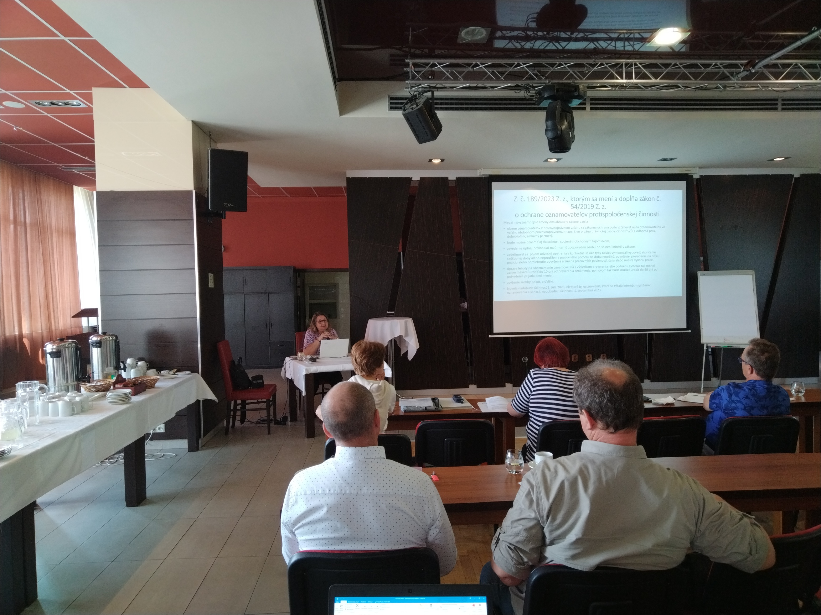
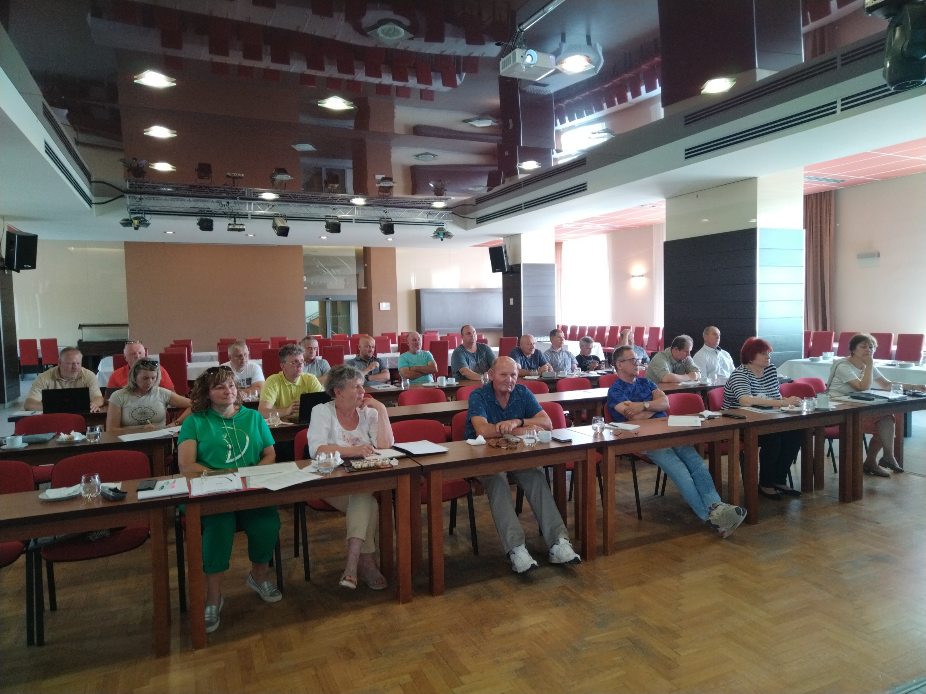
Rokovania orgánov POZ
Školenie funkcionárov POZ v oblasti pracovnoprávnych predpisov
(20.6. 2023 – Svit, hotel SPOLCENTRUM)
Novely Zákonníka práce
Novely pracovnoprávnych predpisov (schválené aj pripravované)
Informácie, praktické rady, tipy a odporúčania z pracovnoprávnych predpisov odporúčané lektorkou JUDr. Zdenkou Dvoranovou.
Zasadnutie PV OZO eustream
(20.6. 2023 – Svit, hotel SPOLCENTRUM)
Rokovanie sa konalo na základe podnetu z OZO eustream Nitra, v ktorom sa uvádzalo niekoľko bodov vyjadrujúcich nespokojnosť s činnosťou PV OZO eustream a POZ.
Rôzne

Slide 6
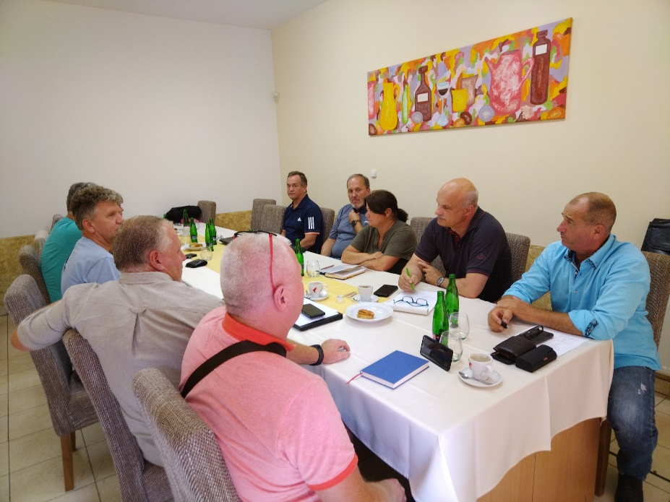
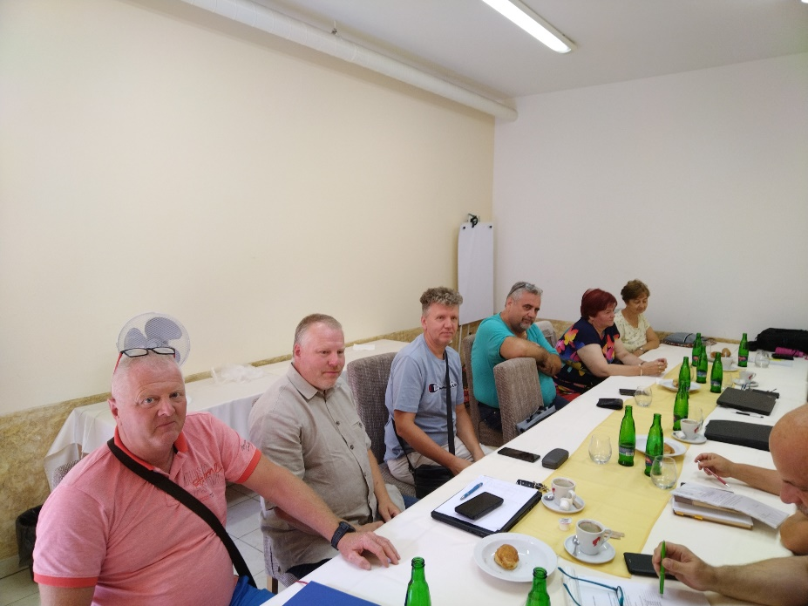
Rokovania orgánov POZ
Zasadnutie PV OZO SPP, SPP-D
(13.7. 2023 – Lučenec, hotel CLAVIS)
Rokovanie k návrhu Dodatku č. 1 ku KZ SPP na roky 2023 – 2024 (mzdový nárast na rok 2024)
Rôzne

Slide 7
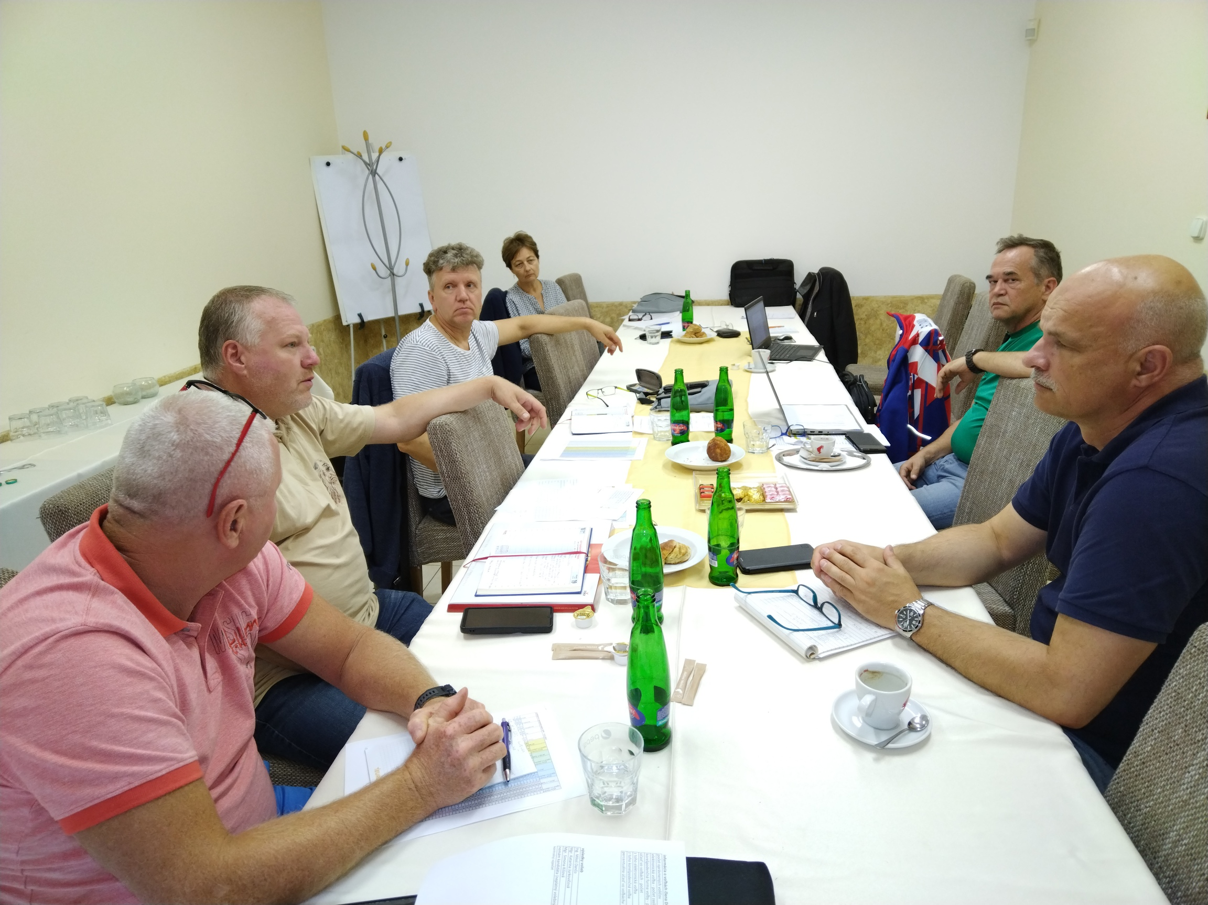
Rokovania orgánov POZ
Zasadnutie PV OZO SPP, SPP-D
(16.8. 2023 – Lučenec, hotel CLAVIS)
Rokovanie k návrhu novej KZ SPPD na roky 2024 – 2025
Rôzne
Zasadnutie PV OZO SPP, SPP-D
(19. 9. 2023 – Lučenec, hotel CLAVIS)
Rokovanie k návrhu Dodatku č. 1 ku KZ SPP na roky 2023 – 2024 (mzdový nárast na rok 2024)
Rôzne

Slide 8
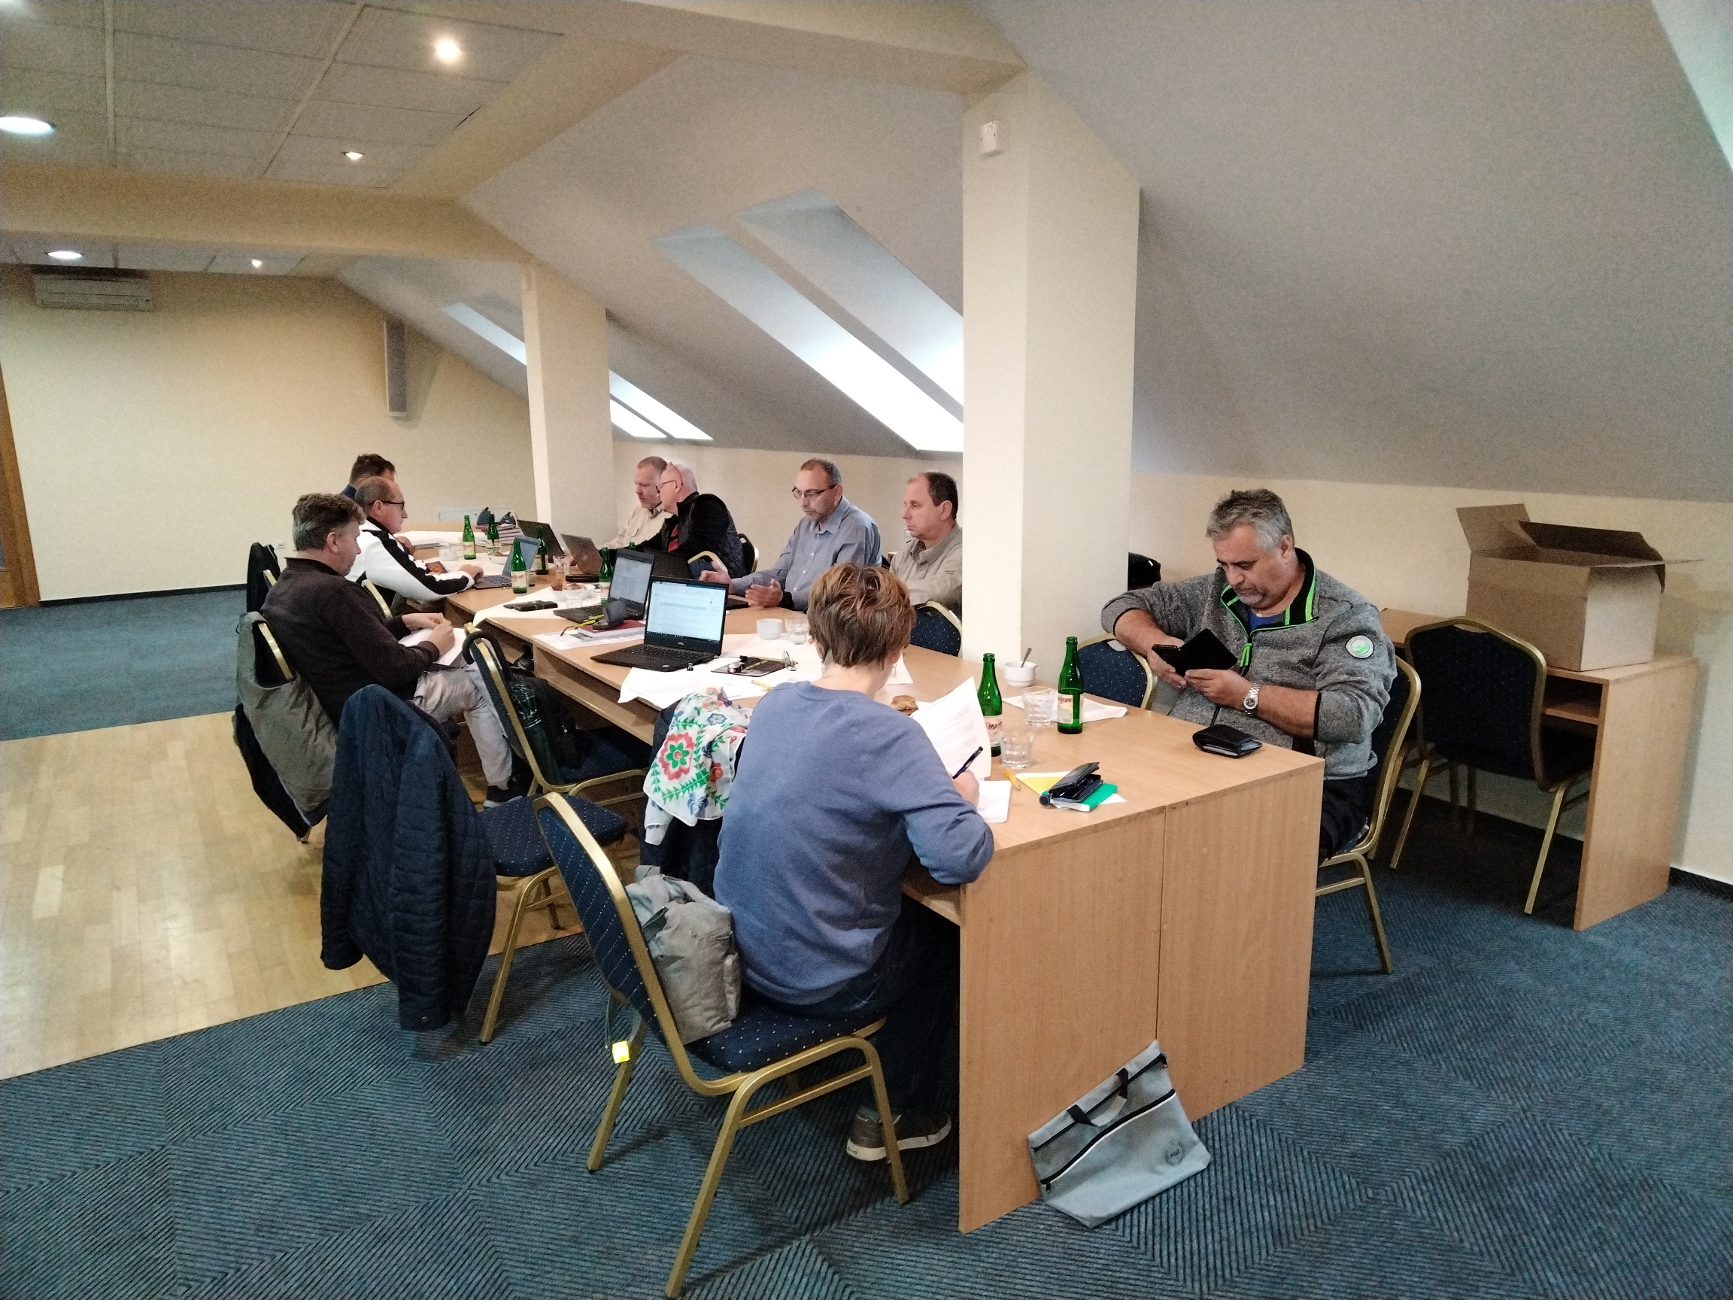
Rokovania orgánov POZ
Zasadnutie PV OZO SPP, SPP-D
(5.10. 2023 – on-line MS TEAMS)
Rokovanie k návrhu Dodatku č. 1 ku KZ SPP na roky 2023 – 2024 (mzdový nárast na rok 2024)
Rôzne
Zasadnutie PV OZO SPP, SPP-D
(19.10. 2023 – Lučenec, hotel CLAVIS)
Rokovanie k návrhu novej KZ SPPD na roky 2024–2025
Rôzne

Slide 9
Rokovania orgánov POZ
Zasadnutie PV OZO SPP, SPP-D
(8.11. 2023 – on-line MS TEAMS)
Rokovanie k návrhu novej KZ SPPD na roky 2024 – 2025
Rôzne

Slide 10
Rokovania so zamestnávateľmi
Prerokovania v súlade s legislatívou a KZ
SPP
Dňa 1.3.2023 sa konalo rokovanie predsedu POZ a predsedníčky PV OZO SPP s právničkou SPP JUDr. Bareczovou ohľadom prerokovania pravidiel výberu benefitu zo sociálneho fondu.
Dňa 12.4.2023 sa konalo prerokovanie predsedu POZ a predsedníčky PV OZO SPP s právničkou SPP JUDr. Bareczovou ohľadom Dohoda o nerovnomernom rozvrhnutí pracovného času v zmysle § 87 Zákonníka práce v zákazníckom centre Nitra - Prevádzka obchodné centrum Mlyny
Dňa 20.4.2023 sa konalo Fórum sociálnych partnerov. Jeho účelom je predovšetkým vytvorenie priestoru na diskusiu zástupcov odborov s členmi predstavenstva, o aktuálnych témach v spoločnosti SPP, a.s.

Slide 11
Rokovania so zamestnávateľmi
Prerokovania v súlade s legislatívou a KZ
SPP
Dňa 3.8.2023 bol zamestnávateľovi doručený návrh dodatku č. 1 ku KZ SPP na roky 2023 – 2024.
Dňa 5.9.2023 sa konalo v súvislosti s novelou Zákonníka práce, potrebami praxe a úpravou niektorých interných predpisov, prerokovanie návrhu úprav niektorých ustanovení Pracovného poriadku SPP za účastičlenov PV OZO SPP a zamestnávateľa.
V dňoch 12. a 13.9.2023 sa realizovali voľby člena do DR SPP voleného zamestnancami spoločnosti. Kandidát za POZ Ing. Miloš Dančo bol zvolený.
Dňa 14.9.2023 bol predsedovi POZ doručený od zamestnávateľa protinávrh dodatku č. 1 ku KZ SPP na roky 2023 – 2024.

Slide 12
Rokovania so zamestnávateľmi
Prerokovania v súlade s legislatívou a KZ
SPP
Dňa 20.9.2023 sa konalo 1. kolo kolektívneho vyjednávania o návrhu Dodatku č. 1 ku Kolektívnej zmluve SPP na roky 2023 a 2024, ktorý predložil POZ. Vo väzbe na odpoveď zamestnávateľa k pôvodne predloženému návrhu Dodatku č.1 PV OZO SPP na svojom zasadnutí, ktoré sa konalo dňa 19.9.2023 v Lučenci, rozhodol o úprave pôvodného návrhu pri riešení mzdovej oblasti a predložení nového znenia Dodatku č.1 zamestnávateľovi. Zástupkyňa zamestnávateľa uviedla, že predložený upravený návrh Dodatku č. 1 ku Kolektívnej zmluve SPP na roky 2023 a 2024 musí prerokovať s generálnym riaditeľom SPP. O výsledku bude informovať zástupcu POZ a dohodnú sa na ďalšom postupe pri kolektívnom vyjednávaní. Za POZ sa kolektívneho vyjednávania zúčastnili členovia komisie pre kolektívne vyjednávanie: Pavol Korienek, Viera Uhrová, Ing. Miloš Dančo, Ing. Robert Maguth a Ing. Peter Vaštík.

Slide 13
Rokovania so zamestnávateľmi
Prerokovania v súlade s legislatívou a KZ
SPP
Dňa 3.10.2023 predseda POZ prevzal od zamestnávateľa informáciu o stanovisku zamestnávateľa k upravenému Dodatku č. 1 ku Kolektívnej zmluve SPP na roky 2023 a 2024, o ktorom rokovali so zamestnávateľom na 1. kole kolektívneho vyjednávania dňa 20.9.2023.
Dňa 10.10.2023 sa konalo 2. kolo kolektívneho vyjednávania o návrhu Dodatku č. 1 ku Kolektívnej zmluve SPP na roky 2023 a 2024, ktorý predložil POZ. Vo väzbe na druhú odpoveď zamestnávateľa k upravenému návrhu Dodatku č.1 PV OZO SPP na svojom zasadnutí, ktoré sa konalo dňa 5.10.2023 on-line, rozhodol o úprave pôvodného návrhu pri riešení mzdovej oblasti a predložení nového znenia Dodatku č.1 zamestnávateľovi. Zástupkyňa zamestnávateľa uviedla, že predložený upravený návrh Dodatku č. 1 ku Kolektívnej zmluve SPP na roky 2023 a 2024 musí prerokovať s generálnym riaditeľom SPP. O výsledku bude informovať zástupcu POZ a dohodnú sa na ďalšom postupe pri kolektívnom vyjednávaní.

Slide 14
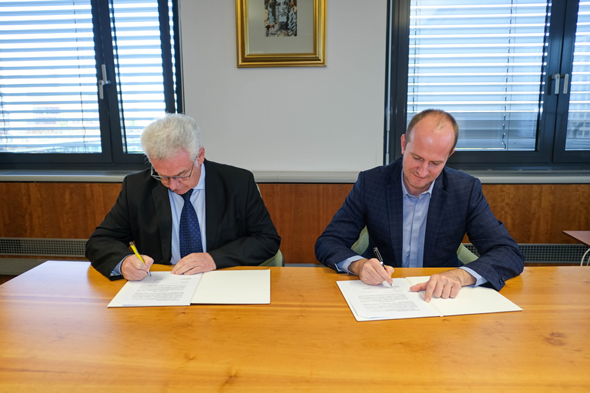
Rokovania so zamestnávateľmi
Prerokovania v súlade s legislatívou a KZ
SPP
predseda predstavenstva a generálny riaditeľ SPP Mgr. Miroslav Kulla a predseda Plynárenského odborového zväzu Pavol Korienek podpísali 23. októbra 2023 Dodatok č. 1 ku Kolektívnej zmluve spoločnosti Slovenský plynárenský priemysel, a.s. na roky 2023 až 2024. Dodatok je účinný od 1. januára 2024 do 31. decembra 2024, s výnimkou ustanovenia – odchodné pri odchode do predčasného starobného dôchodku, ktoré je účinné od 23. 10. 2023.

Slide 15
Rokovania so zamestnávateľmi
Prerokovania v súlade s legislatívou a KZ
Eustream
Predseda PVOZO sa zúčastňoval na prerokovaniach s poverenými zamestnancami ľudských zdrojov. Prerokovania sa týkali odchodov a prijímania nových zamestnancov v spoločnosti eustream, a.s.
V mesiaci august 2023 bola na podnet predsedu OZO Rožňava riešená požiadavka o právne stanovisko k počítaniu časov v rámci Zákonníka práce a Kolektívnej zmluvy z dôvodu možnosti vyplatenia benefitu za odpracované roky pre zamestnanca, ktorý skončil pracovný pomer.

Slide 16
Rokovania so zamestnávateľmi
Prerokovania v súlade s legislatívou a KZ
Eustream
Dňa 15.11.2023 sa konalo rokovanie predsedu PVOZO s p. Viktorom Kudrnom – povereným zastupovaním vedúcej ľudských zdrojov. Témou rokovania bol podnet od členov OZO Eustream Nitra s požiadavkou o vysvetlenie pravidiel k čerpaniu pol dňa dovolenky zamestnancami s pružnou pracovnou dobou.
Dňa 21.11.2023 sa konalo Fórum sociálnych partnerov. Hlavnou témou bolo aktuálne dianie a pripravované zmeny v spoločnosti eustream, a.s., ktoré majú zohľadňovať súčasné ako aj budúce postavenie spoločnosti v plynárenskom biznise.

Slide 17
Rokovania so zamestnávateľmi
Prerokovania v súlade s legislatívou a KZ
SPP-distribúcia
Fórum sociálnych partnerov 25.4.2023
Vyhodnotenie roku 2022
  Ekonomika
  Ciele
  Bezpečnosť a ochrana zdravia pri práci
  Sekcia DU
  Využitie fondu pracovného času
  Iné
Rok 2023
  Ciele
  Sekcia DS
  Sekcia DU
Z oblasti ľudských zdrojov
  Sekcia DL 2022
  Odmeňovanie 2023
  Cieľová odmena za rok 2022
  Ochrana zdravia pri práci
  Sociálny fond 2022 & 2023
  Iné
Pomoc Ukrajine
Firemné podujatia
Diskusia

Slide 18
Rokovania so zamestnávateľmi
Prerokovania v súlade s legislatívou a KZ
SPP-distribúcia
Dňa 12.9.2023 na základe rozhodnutia PV OZO SPP-D doručil predseda POZ sociálnemu partnerovi – zástupcom zamestnávateľa SPP-distribúcia, a.s. návrh Kolektívnej zmluvy na roky 2024 – 2025 a zloženie členov komisie pre kolektívne vyjednávanie za POZ.
Dňa 10.10.2023 sa konalo 1. kolo kolektívneho vyjednávania ku Kolektívnej zmluve SPP-distribúcia, a.s. na roky 2024 – 2025. Za POZ sa kolektívneho vyjednávania zúčastnili členovia komisie pre kolektívne vyjednávanie: Pavol Korienek, Milan Boris, Ing. Miroslav Groško, Stanislav Kamenský a Roland Jakubík. Zástupcovia zamestnávateľa odprezentovali zástupcom POZ protinávrh zamestnávateľa ku Kolektívnej zmluve SPP-D na roky 2024 – 2025 a zároveň odovzdali písomný protinávrh zamestnávateľa ku KZ. Zástupcovia POZ prevzali protinávrh Kolektívnej zmluvy na roky 2024 – 2025 od zamestnávateľa a informovali zamestnávateľa o potrebe prehodnotenia protinávrhu zamestnávateľa na zasadnutí PV OZO SPP-D, ktoré bude 19.10.2023, kde dostane komisia na kolektívne vyjednávanie mandát na vyjednávanie KZ SPP-D na roky 2024 – 2025. Na termíne 2. kola kolektívneho vyjednávanie sa zástupcovia POZ a zamestnávateľa dohodli na 7.11.2023.

Slide 19
Rokovania so zamestnávateľmi
Prerokovania v súlade s legislatívou a KZ
SPP-distribúcia
Dňa 7.11.2023 sa konalo 2. kolo kolektívneho vyjednávania ku Kolektívnej zmluve SPP-distribúcia, a.s. na roky 2024 – 2025. Za POZ sa kolektívneho vyjednávania zúčastnili členovia komisie pre kolektívne vyjednávanie: Pavol Korienek, Milan Boris, Ing. Miroslav Groško, Stanislav Kamenský a Roland Jakubík. Zástupcovia zamestnávateľa odprezentovali zástupcom POZ II. protinávrh zamestnávateľa k upravenému návrhu znenia Kolektívnej zmluvy SPP-D na roky 2024 – 2025 predloženého zo strany POZ po rokovaní PV PZO SPP-D v Lučenci dňa 19.10.2023. Zástupcovia POZ na základe mandátu PV OZO SPP-D dohodli so zástupcami zamestnávateľa dôležité časti a články novej Kolektívnej zmluvy, ale zatiaľ sa nedohodli na časti IV, článok 16 odmeňovanie, ods. 5.4 – Platenie pracovnej pohotovosti. Zástupcovia POZ informovali zamestnávateľa o potrebe prehodnotenia protinávrhu zamestnávateľa ohľadom Platenia pracovnej pohotovosti na zasadnutí PV OZO SPP-D, ktoré bude 8.11. 2023, kde dostane komisia na kolektívne vyjednávanie mandát na vyjednávanie KZ SPP-D na roky 2024 – 2025. Na termíne 3. kola kolektívneho vyjednávania sa zástupcovia POZ a zamestnávateľa dohodli na 14.11.2023.

Slide 20
Rokovania so zamestnávateľmi
Prerokovania v súlade s legislatívou a KZ
SPP-distribúcia
Dňa 14.11.2023 sa konalo 3. kolo kolektívneho vyjednávania ku Kolektívnej zmluve SPP-distribúcia, a.s. na roky 2024 – 2025. Za POZ sa kolektívneho vyjednávania zúčastnili členovia komisie pre kolektívne vyjednávanie: Pavol Korienek, Milan Boris, Ing. Miroslav Groško, Stanislav Kamenský a Roland Jakubík. Zástupcovia zamestnávateľa odprezentovali zástupcom POZ III. protinávrh zamestnávateľa k nedohodnutej na časti IV, článok 16 odmeňovanie, ods. 5.4 – Platenie pracovnej pohotovosti v návrhu Kolektívnej zmluvy SPP-D na roky 2024 – 2025 predloženého zo strany POZ na 2. kole kolektívneho vyjednávania dňa 7.112023. Zástupcovia POZ po zohľadnení III. protinávrhu zamestnávateľa a na základe schváleného mandátu pre kolektívne vyjednávanie v časti IV, článok 16 odmeňovanie, ods. 5.4 – Platenie pracovnej pohotovosti KZ SPP-D dohodli so zástupcami zamestnávateľa aj posledný otvorený bod KZ SPP-D na roky 2024 – 2025.
Termín podpísania novej Kolektívnej zmluvy SPPD na roky 2024 – 2025 je dohodnutý
na 21.11.2023.

Slide 21
Rokovania so zamestnávateľmi
Prerokovania v súlade s legislatívou a KZ
SPP-distribúcia
Predseda predstavenstva Ing. Čupr František, generálny riaditeľ SPPD Ing. Martin Hollý a predseda Plynárenského odborového zväzu Pavol Korienek, predseda PV OZO SPPD Milan Boris podpísali 21. novembra 2023 Kolektívnu zmluvu spoločnosti SPP-distribúcia, a.s. na roky 2024 až 2025. KZ je účinná od 1. januára 2024 a platná do 31. decembra 2025.
Konatelia spoločnosti Plynárenská metrológia, s.r.o. Ing. Marián Sanitra, Ing. Peter Ďuračka a predseda Plynárenského odborového zväzu Pavol Korienek, predseda PV OZO SPPD Milan Boris podpísali 21. novembra 2023 Kolektívnu zmluvu spoločnosti Plynárenská metrológia, s.r.o. na roky 2024 až 2025. KZ je účinná od 1. januára 2024 a platná do 31. decembra 2025.

Slide 22
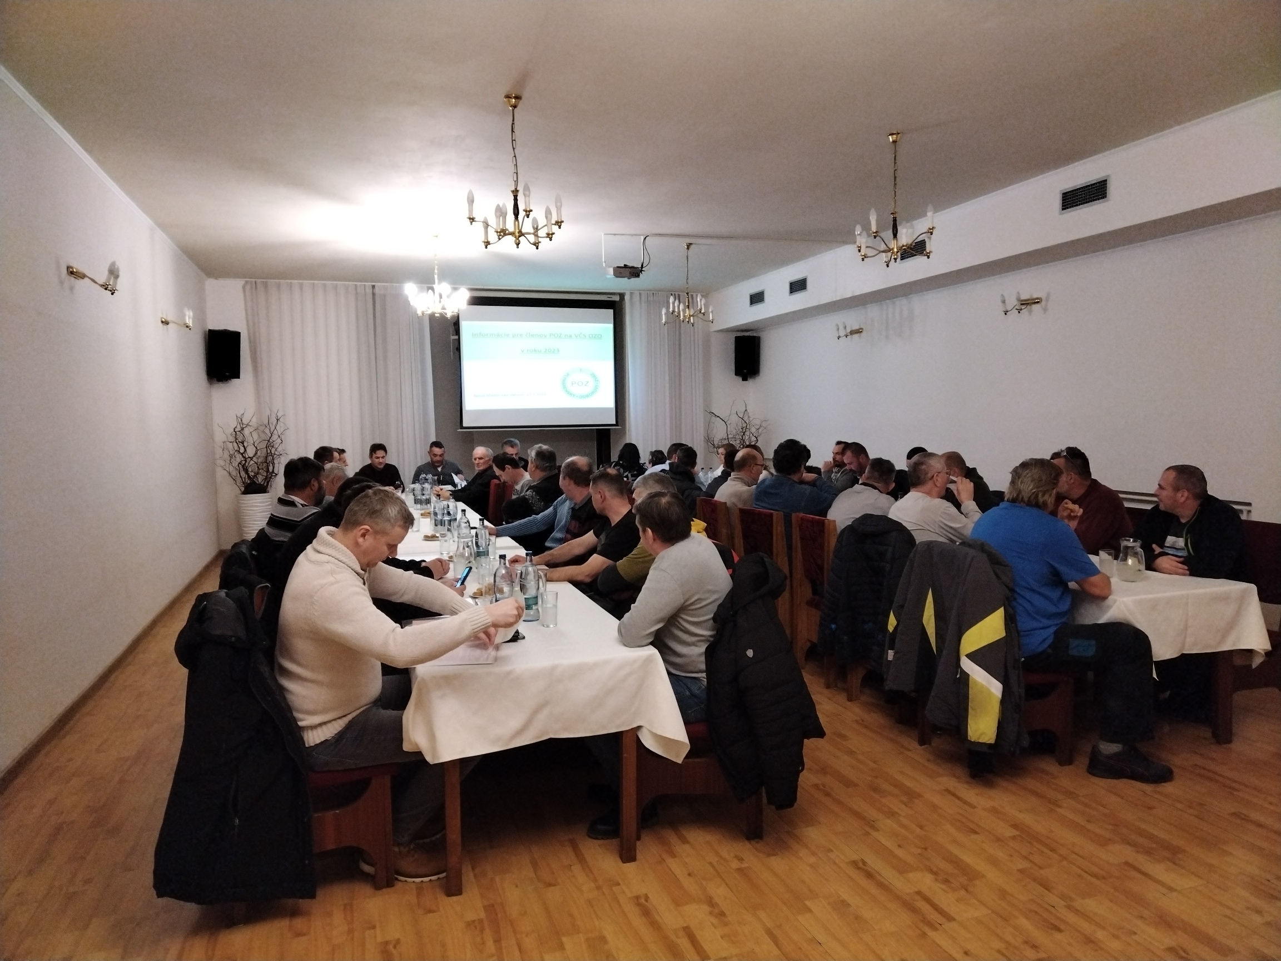
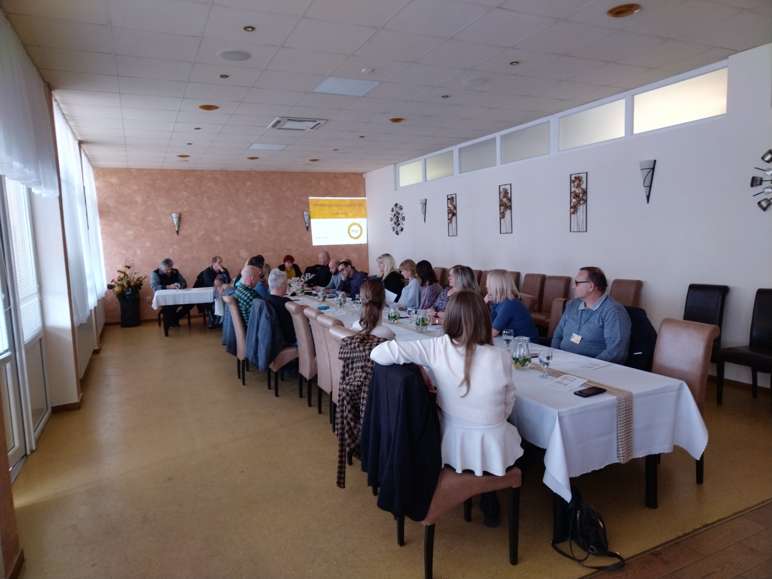
Odborové základné organizácie
Výročná členská konferencia
OZO Nové Mesto nad Váhom
(27.1.2023 – Nové Mesto nad Váhom)
Výročná členská konferencia OZO Košice
(23.2.2023 - Košice)

Slide 23
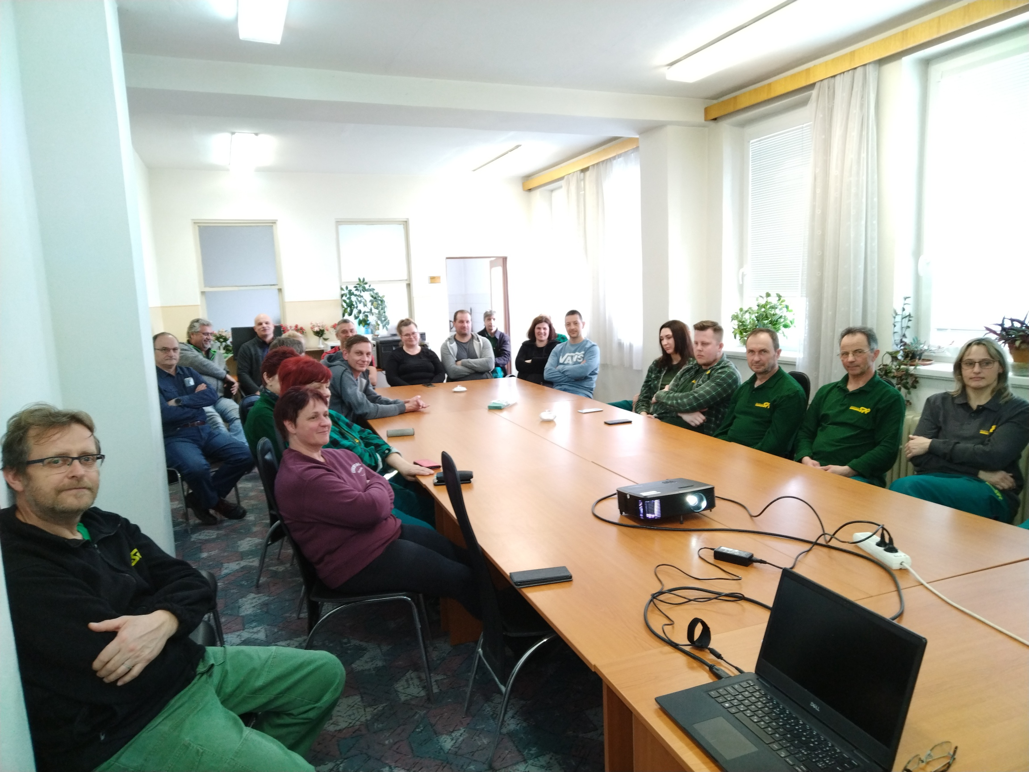
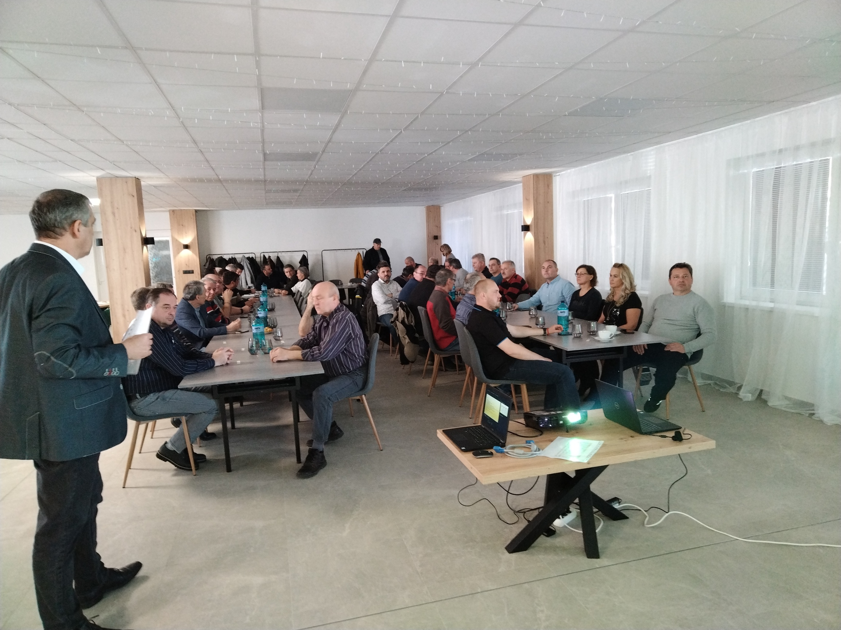
Odborové základné organizácie
Informačné stretnutie so zamestnancami
opravovne a ciachovne plynomerov.
OZO Poprad
16.3.2023 – Spišská Belá
Výročná členská schôdza
OZO Veľké Zlievce
(17.3.2023 - Peserany)

Slide 24

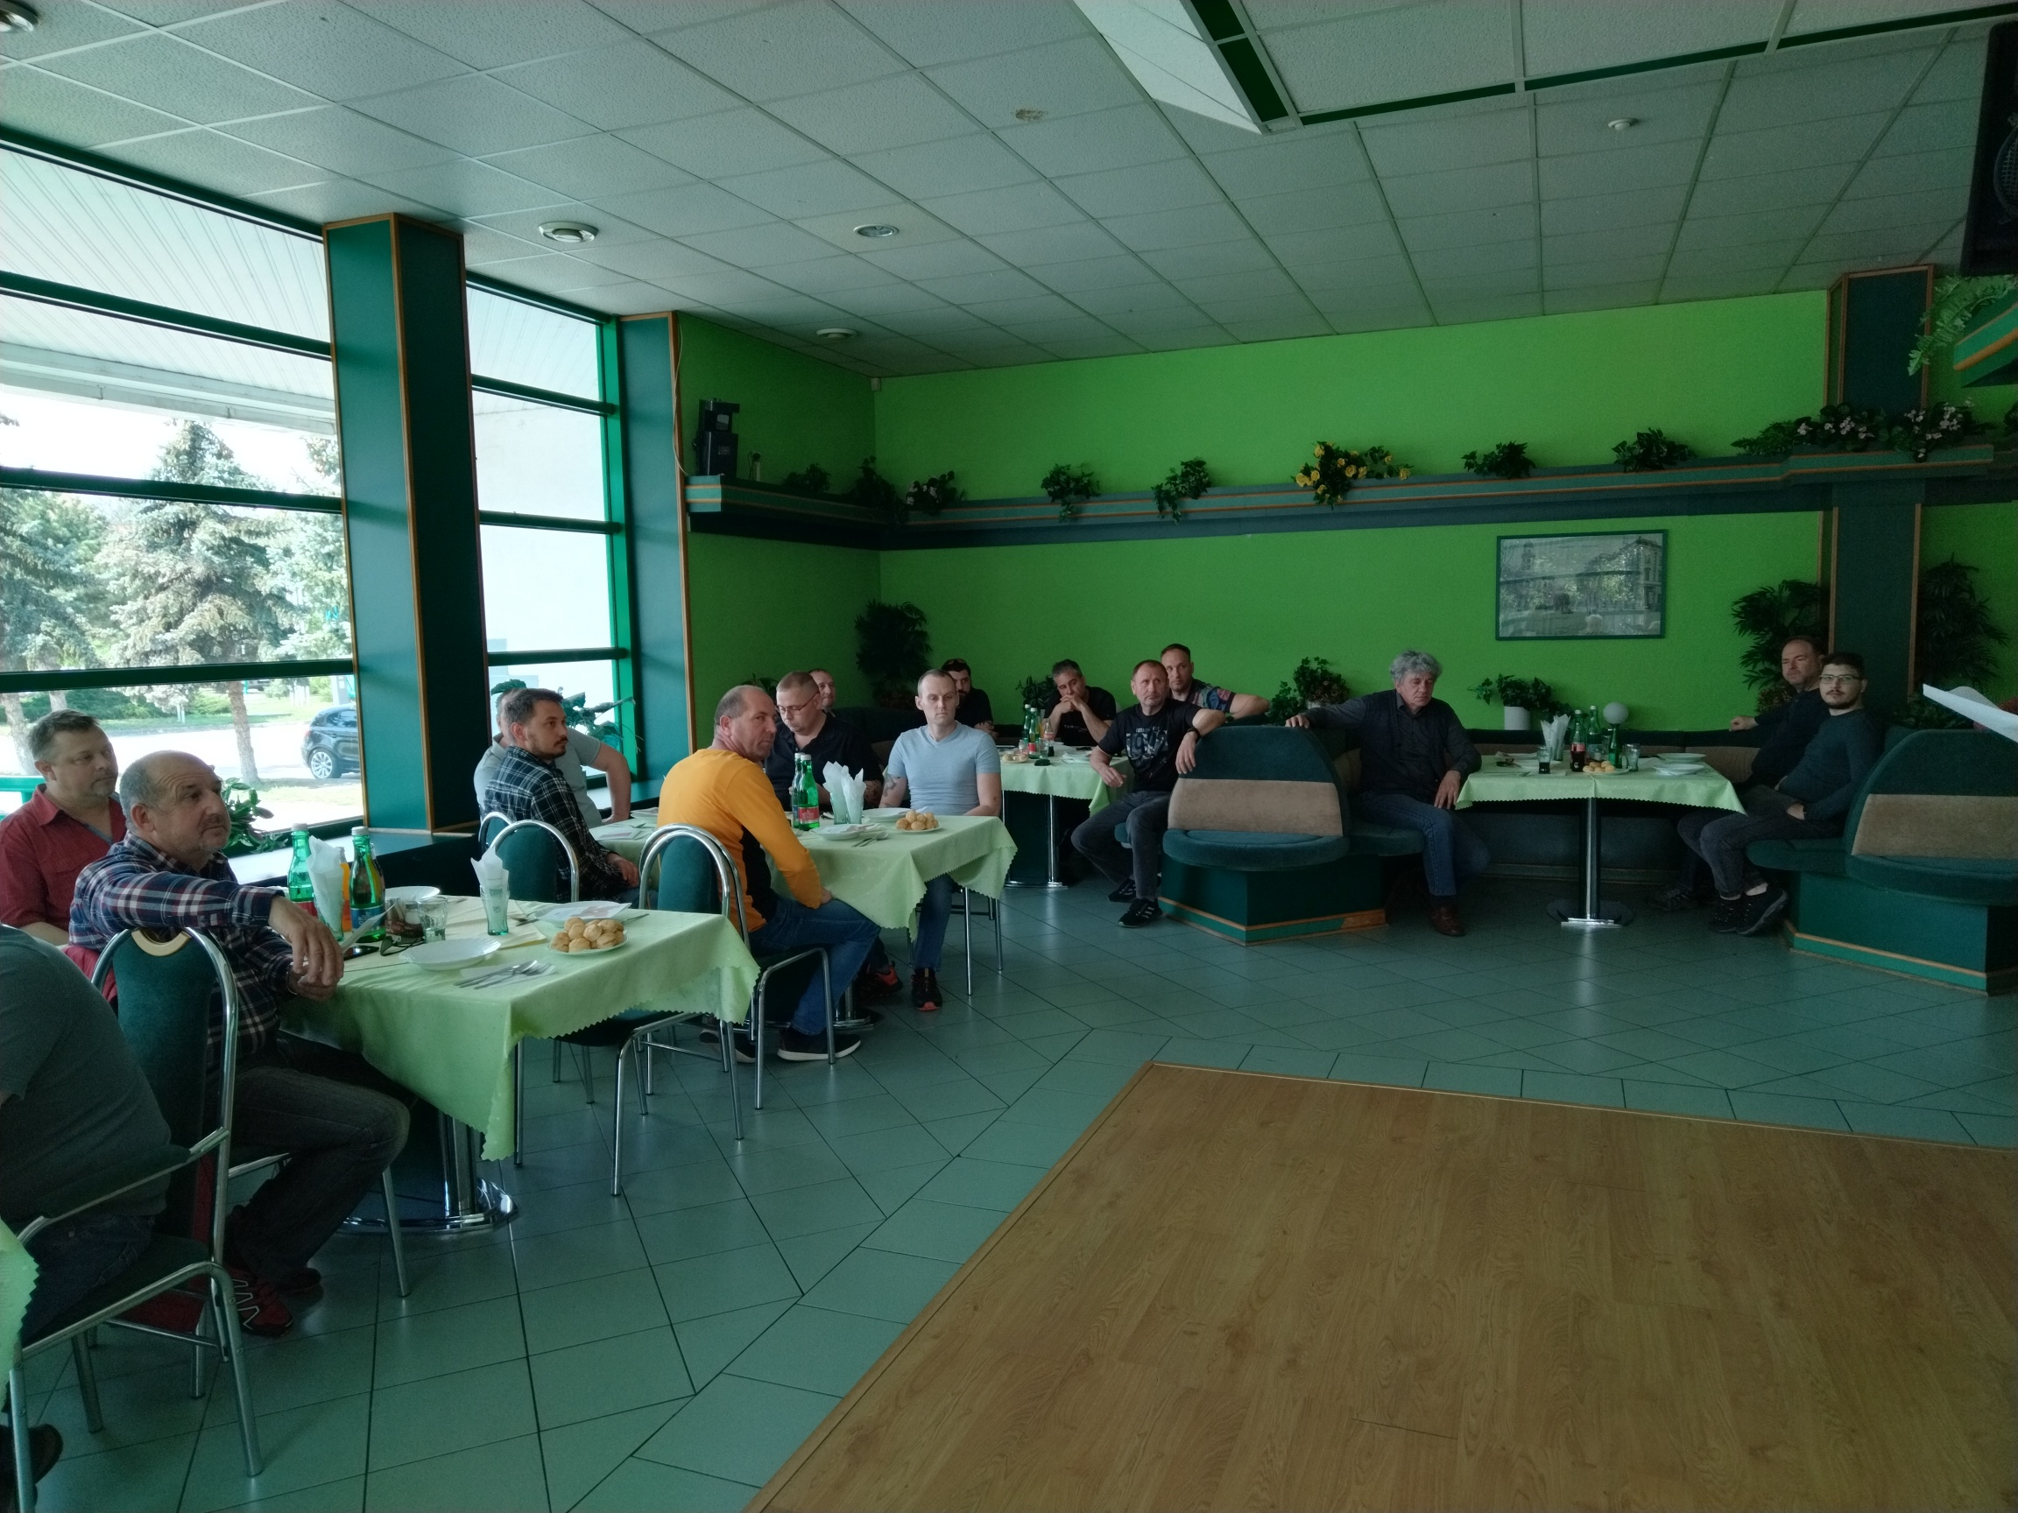
Odborové základné organizácie
Informačné stretnutie so zamestnancami
SPP Bratislava.
(29.3.2023 – Bratislava, zasadačka Dunaj)
Výročná členská schôdza
OZO Komárno
(21.4.2023 - Komárno)

Slide 25
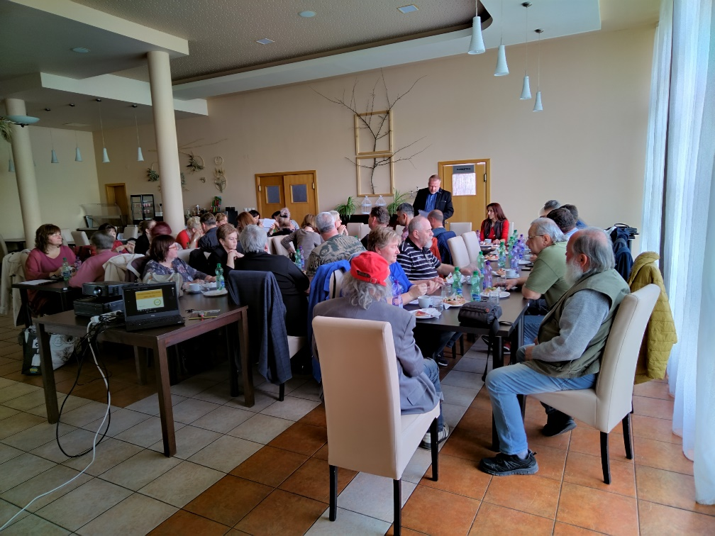
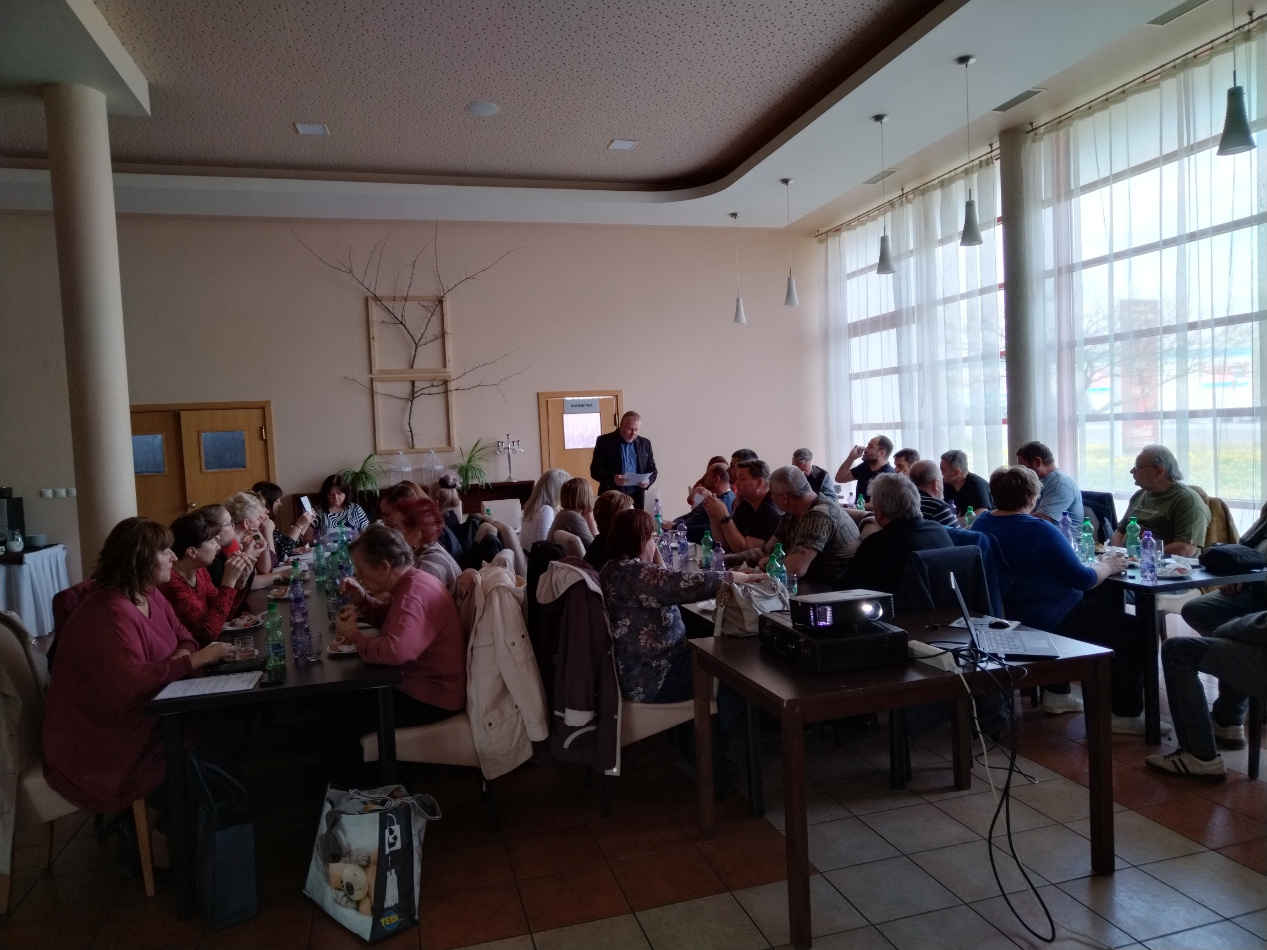
Odborové základné organizácie
Výročná členská konferencia
OZO Zvolen
(27.4.2023 - Zvolen)

Slide 26
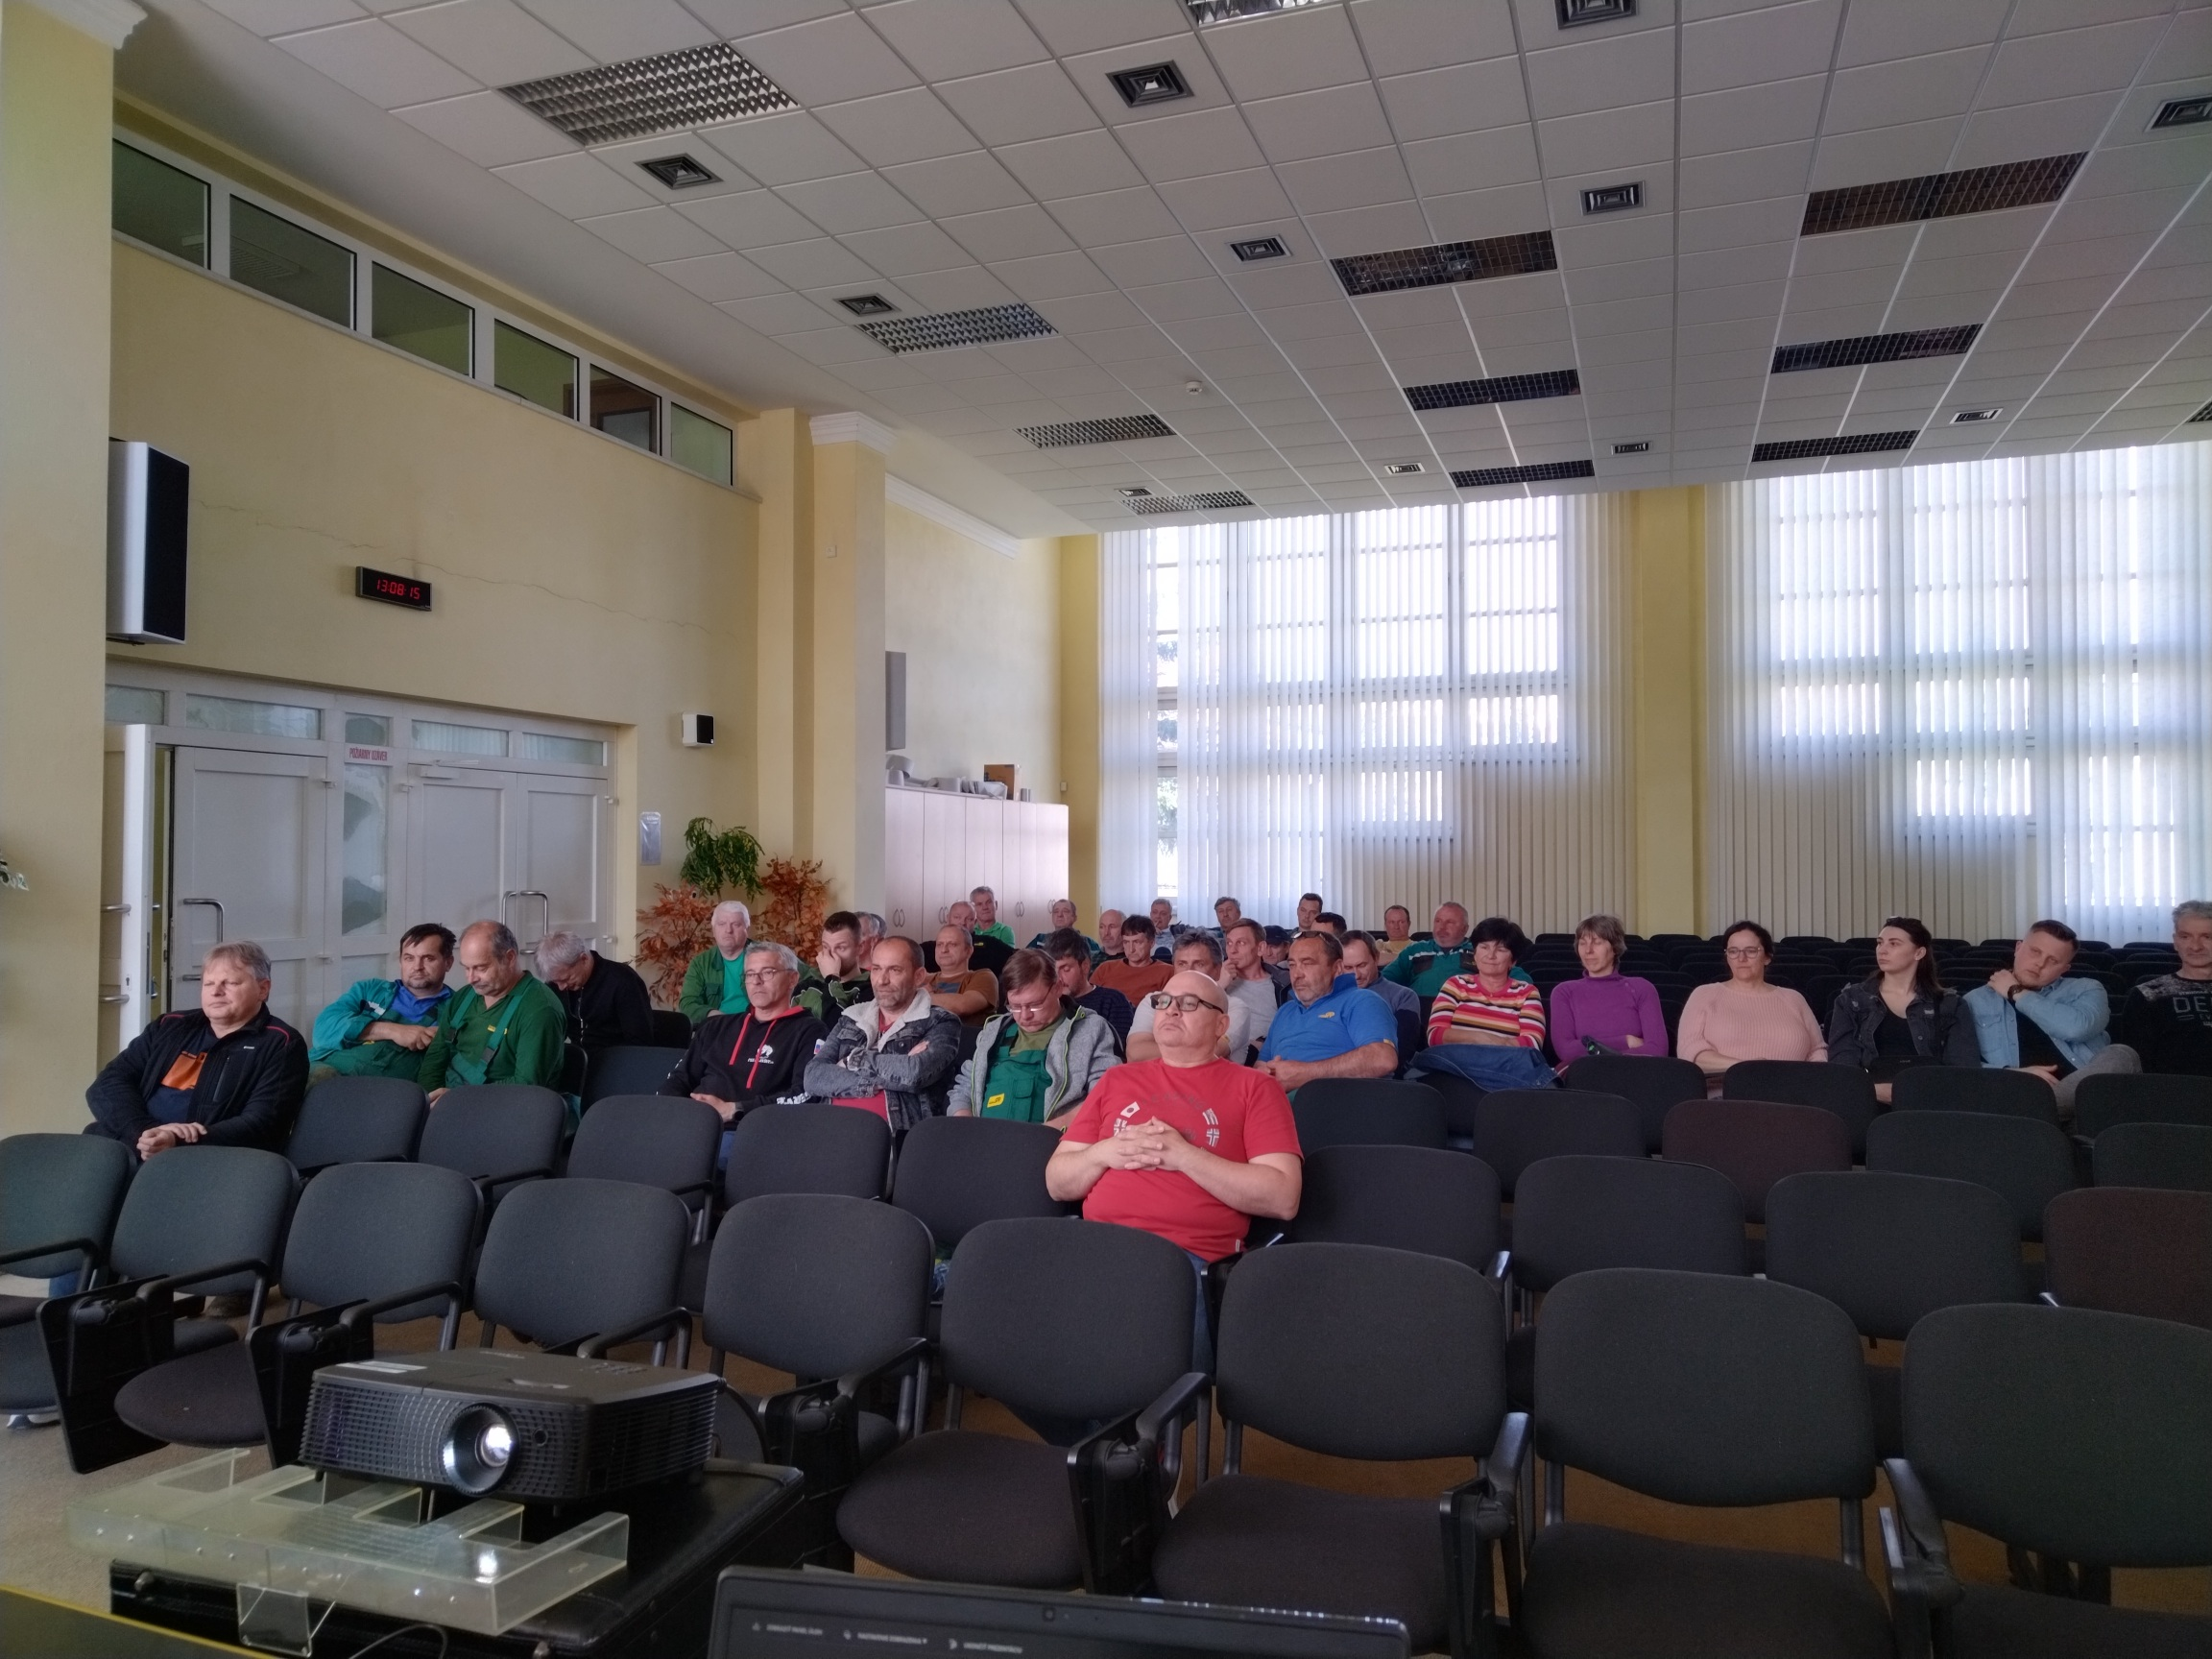
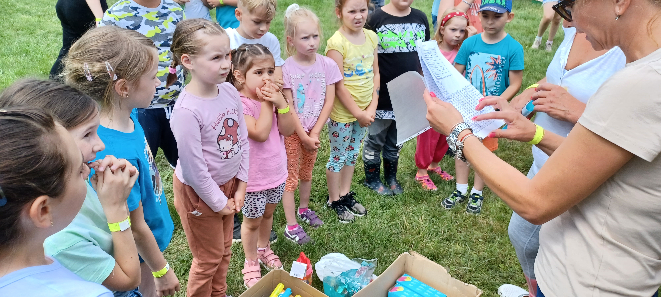
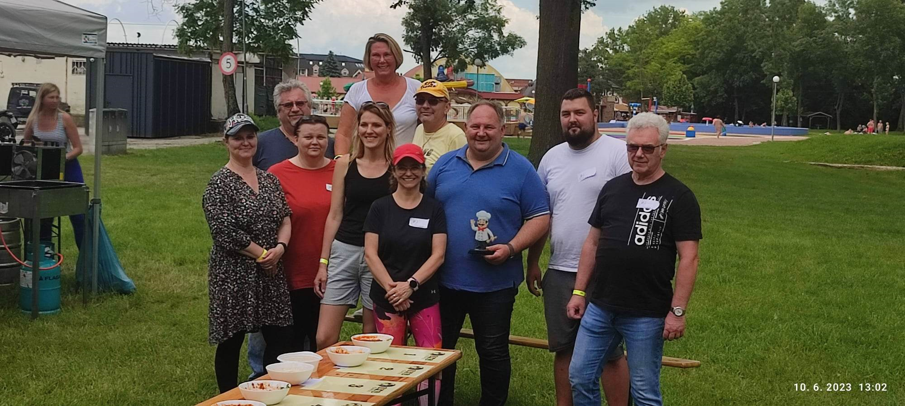
Odborové základné organizácie
Výročná členská schôdza OZO Poprad
(5.5.2023 - Poprad)
Súťaž vo Varení guľášu a Deň detí
OZO Komárno
(10.6.2023 – Veľký Meder)

Slide 27
Odborové základné organizácie
Členská schôdza
OZO Streicher Žilina
(24.7.2023 – Žilina)

Slide 28
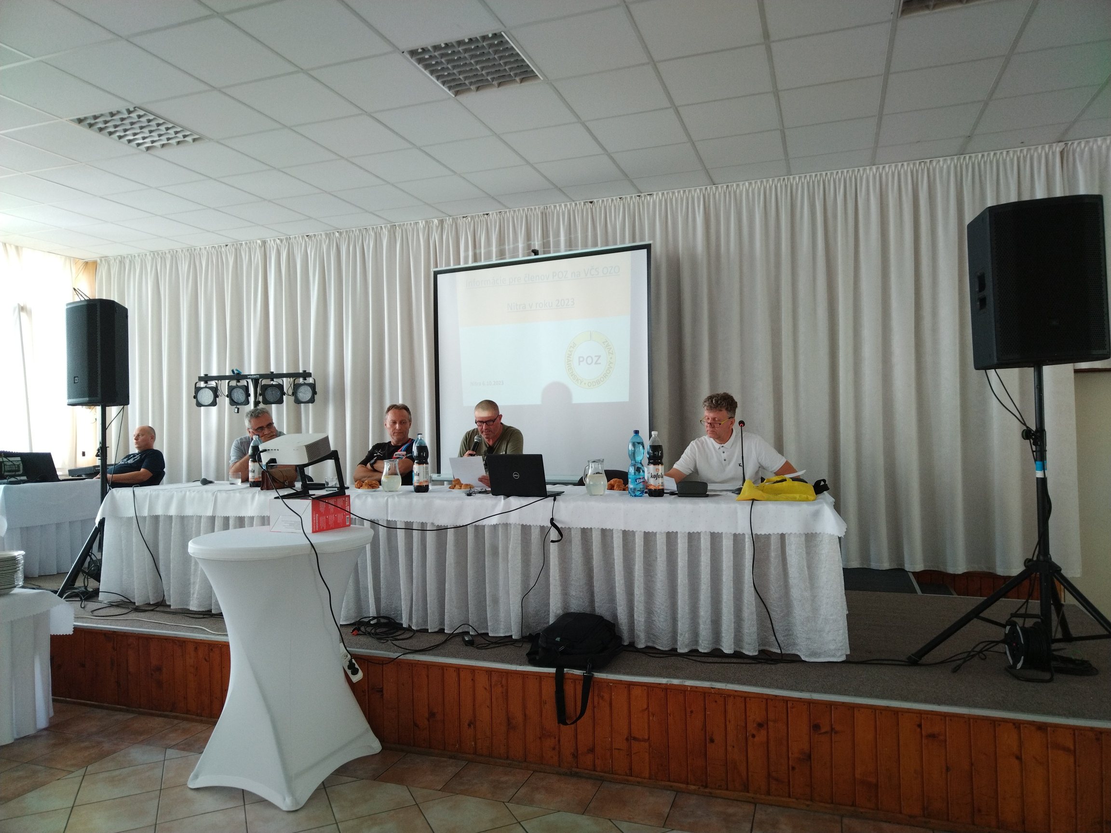
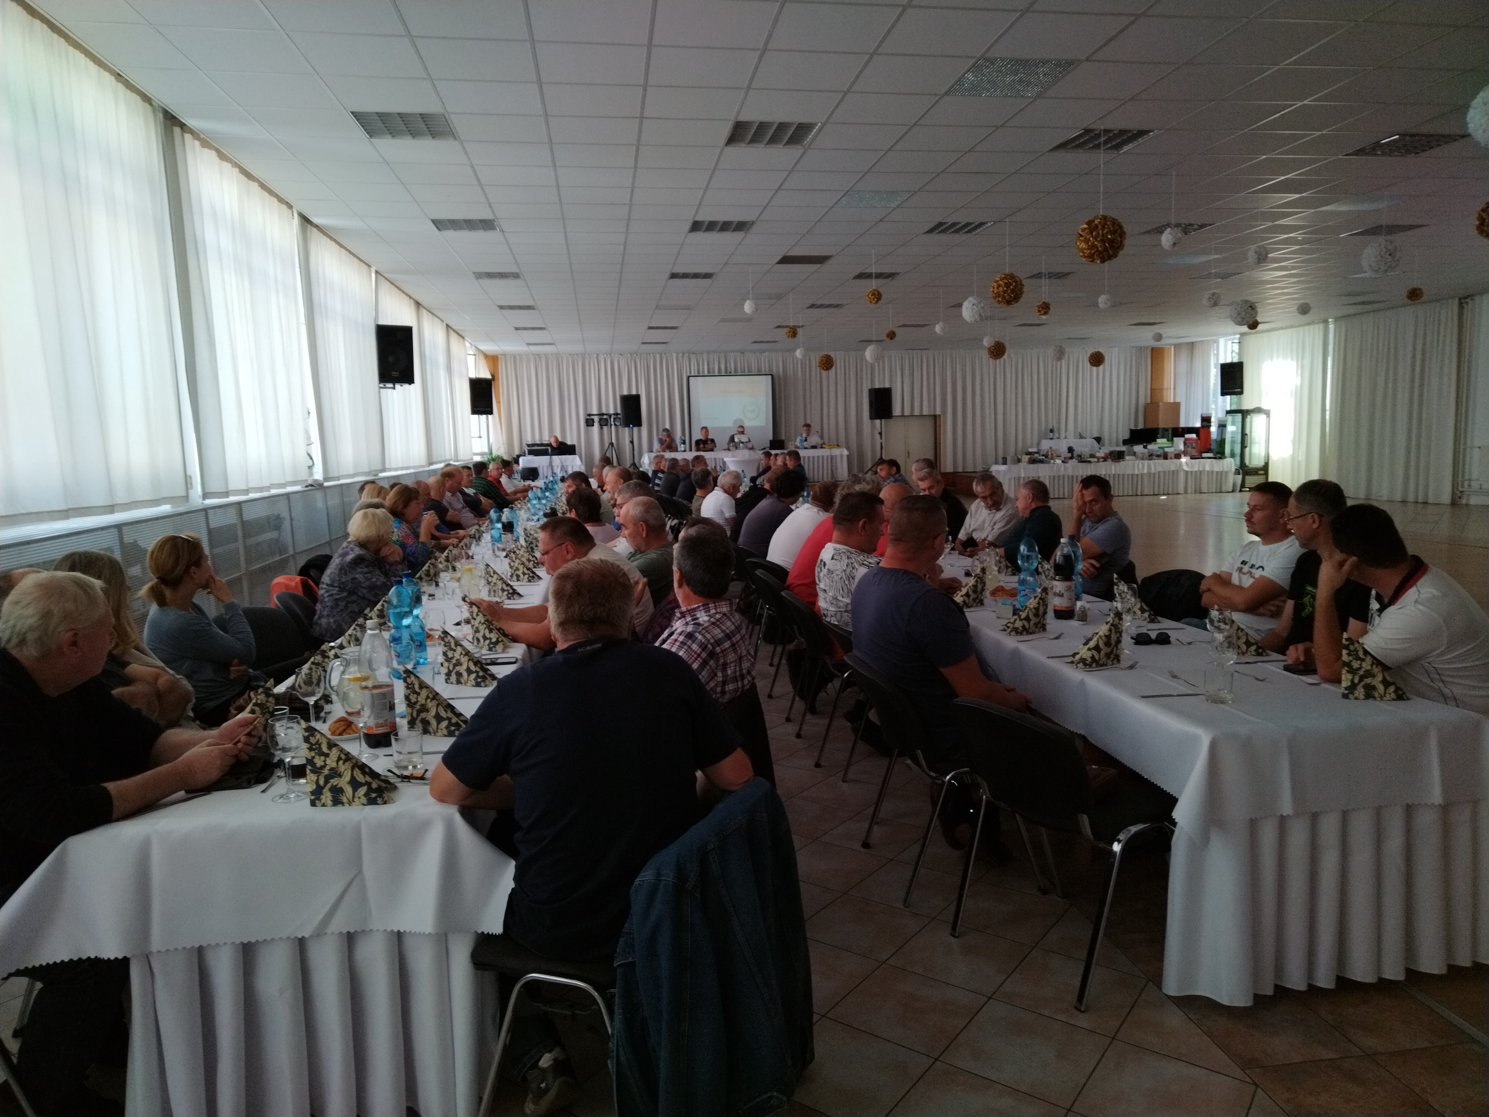
Odborové základné organizácie
Výročná členská schôdza OZO Nitra
(6.10.2023 - Nitra)

Slide 29
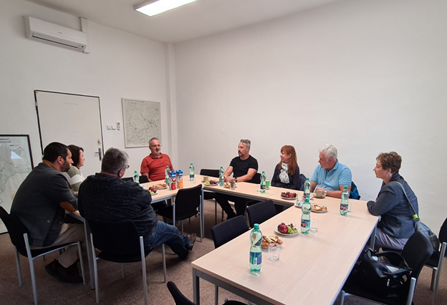
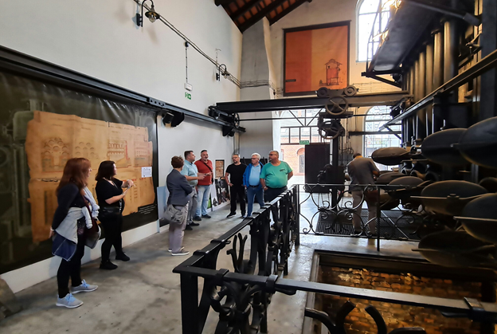
Medzinárodné aktivity
V dňoch 21.9. – 23.9..2023 sa uskutočnilo v obci Kouty nad Desnou stretnutie zástupcov Odborového svazu UNIOS (OS UNIOS) a zástupcov Plynárenského odborového zväzu (POZ). Za OS UNIOS sa stretnutia zúčastnili predsedníčka zväzu JUDr. Kociánová Jitka, podpredseda Jurečka Radek, ekonómka zväzu Bc. Koudelková Jana a referent pre medzinárodné a organizačné činnosti Michal Jan Votava. Za POZ sa stretnutia zúčastnili predseda POZ Korienek Pavol, predseda PV OZO SPP-D Boris Milan, predsedníčka PV OZO SPP Uhrová Viera, a tajomníčka POZ Lacová Zuzana.
Predmetom rokovania bola výmena skúseností v oblasti kolektívneho vyjednávania a sociálnej politiky v oboch spoločnostiach. O aktuálnom stave plynárenstva v oboch štátoch rokovali na pracovisku majstrovského okrsku GasNet v Šumperku a následne spoločne navštívili Plynárenské múzeum v Poľskom meste Paczków.
V závere sa obe strany zhodli, že stretnutie bolo prínosom pre oboznámenie sa so situáciou v odborových zväzoch.

Slide 30
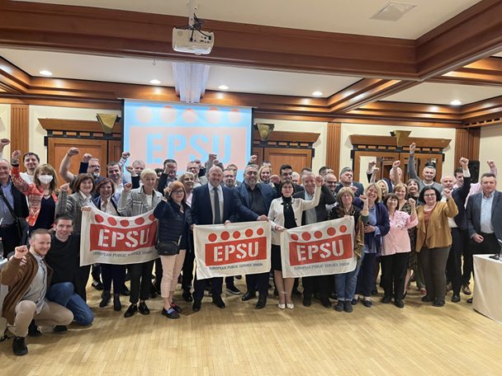

Medzinárodné aktivity
Stretnutie Volebného obvodu strednej Európy a západného Balkánu EPSU (CEWB)
Stretnutie CEWB sa uskutočnilo v Budapešti, Maďarsko, v dňoch 22 až 24.3.2023. Regionálne stretnutie CEWB zastupuje zväzy z Bosny a Hercegoviny, Chorvátska, Českej republiky, Maďarska, Kosova, Macedónska, Čiernej Hory, Srbska, Slovenska (za POZ sa zúčastnil predseda Pavol Korienek) a Slovinska. Stretnutie moderovala Ivana Břeňková, predsedníčka volebného obvodu CEWB a zástupkyňa Odborového sväzu zdravotníctva a sociálnej starostlivosti ČR.

Slide 31
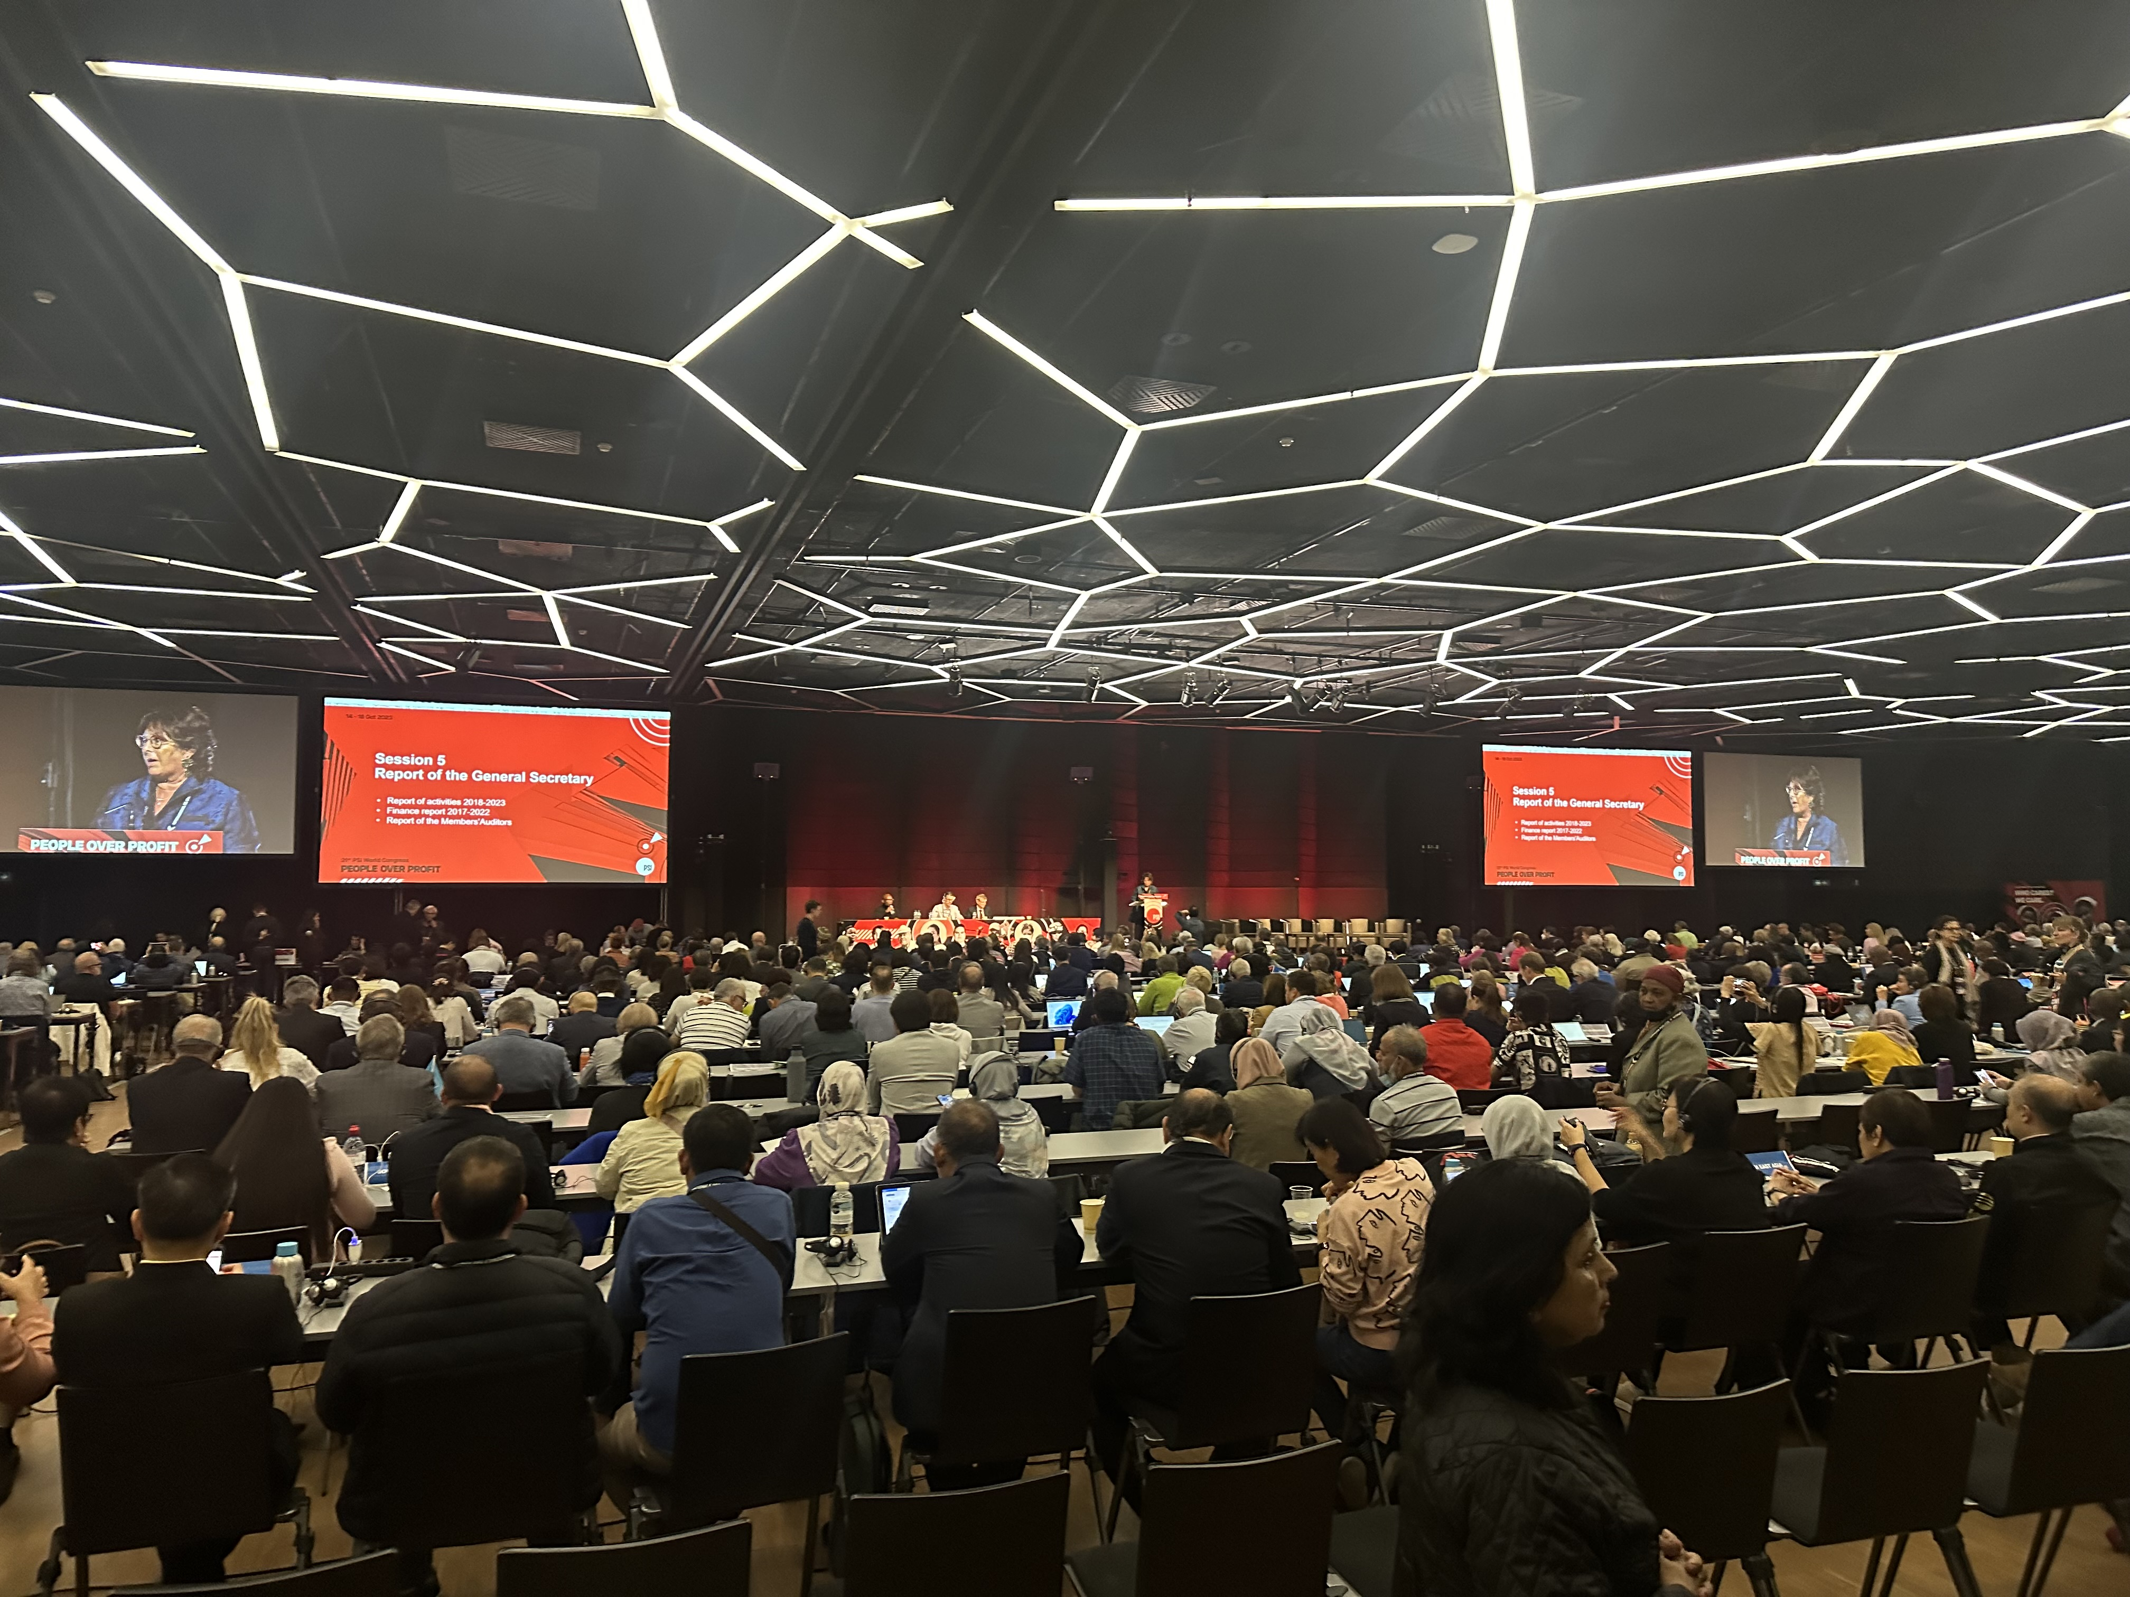


Medzinárodné aktivity
SVETOVÝ KONGRES PSI 2023 ŽENEVA
V dňoch 14 až 18.10.2023 sa v Ženeve, Švajčiarsko, konal 31. kongres PSI - Medzinárodného odborového zväzu verejných služieb, na ktorom sú prezentované aktivity odborových zväzov z celého sveta. PSI - Medzinárodná únia verejných služieb má vyše 40 miliónov členov, náš zväz je členom PSI, ako delegát a účastník sa za POZ zúčastnil Ing. Richard Vadkerty.
Kongres PSI zvolil Dannyho Bertossu za generálneho tajomníka a Brittu Lejonovú za prezidentku PSI. Obom želáme veľa úspechov pri konfrontácii s výzvami, ktorým čelia svetoví pracovníci verejných služieb.

Slide 32
Ostatné aktivity
Pracovné rokovanie s predsedom ZOVE (predseda ZOVE – Ľubomír Černota)
Pracovné stretnutie ohľadom postupu pri riešení legislatívy pracovnoprávnych vzťahov v spoločnostiach, kde POZ a ZOES (člen Združenia odborárov energetiky Slovenska) zastupujú zamestnancov.
30.10.2023 – kancelária predsedu POZ Bratislava

Slide 33
Ďakujem za pozornosť.
Pavol Korienek predseda POZ

